Slide 1

맛집의 민족
2조
김주현 김덕현 김민서 서묘음 신은석

Slide 2
CONTENTS
Step.1 간트차트
Step.2 UI StoryBoard
Step.3 Use Case

Slide 3
간트차트

Slide 4
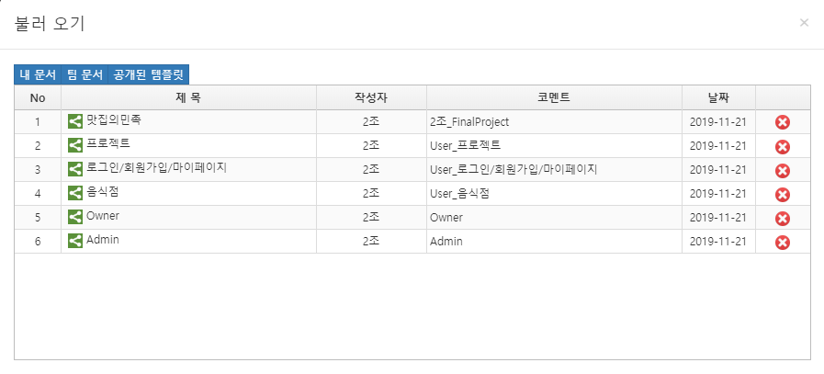

Slide 5
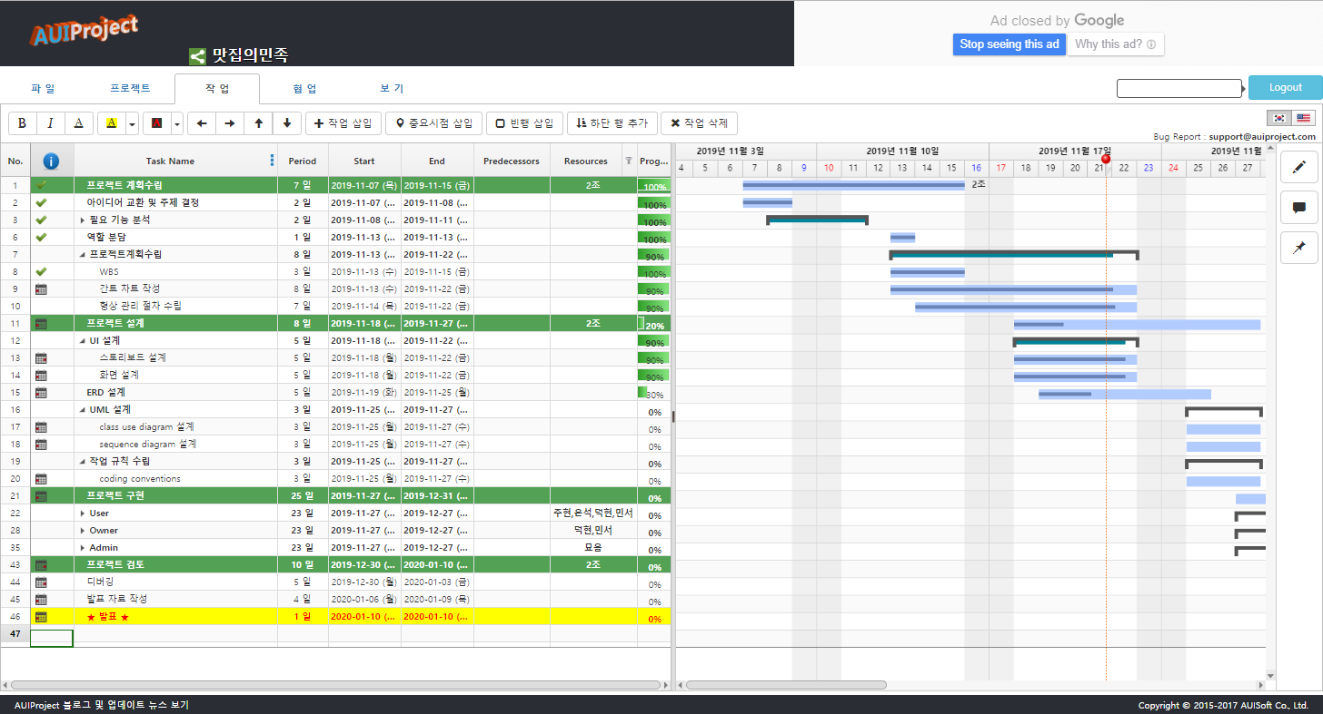

Slide 6
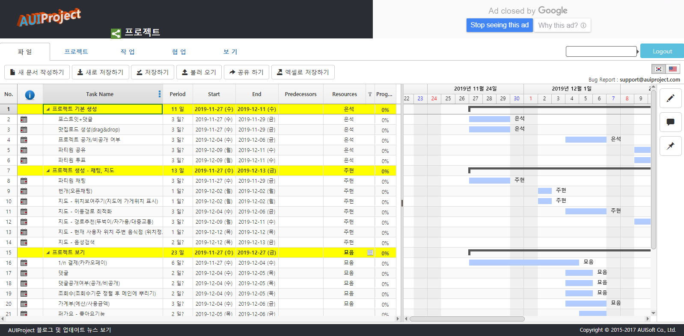

Slide 7
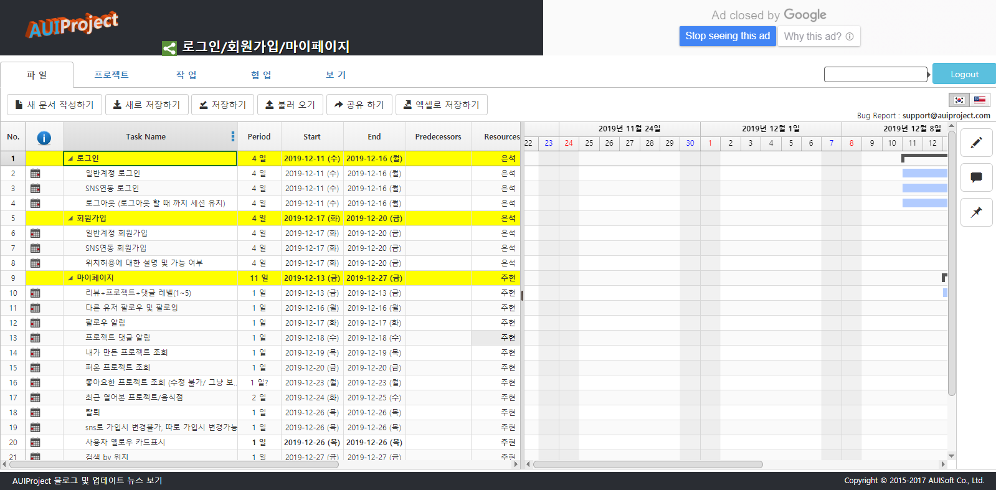

Slide 8
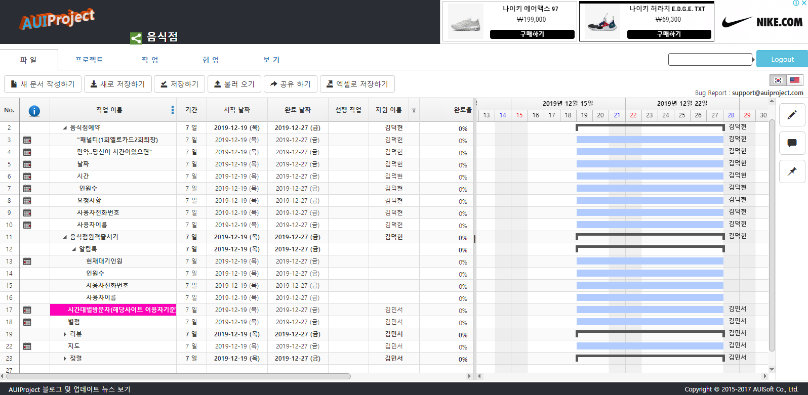

Slide 9
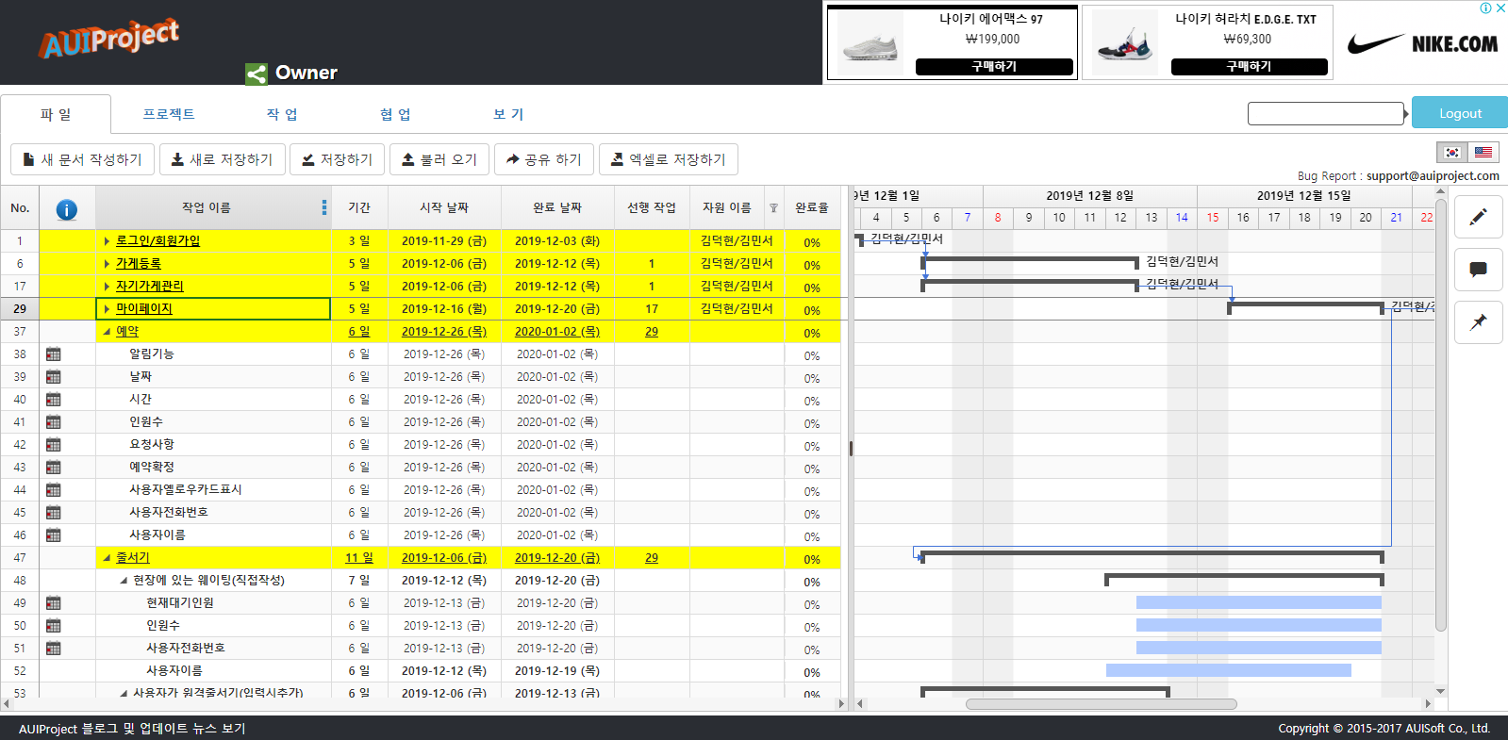

Slide 10
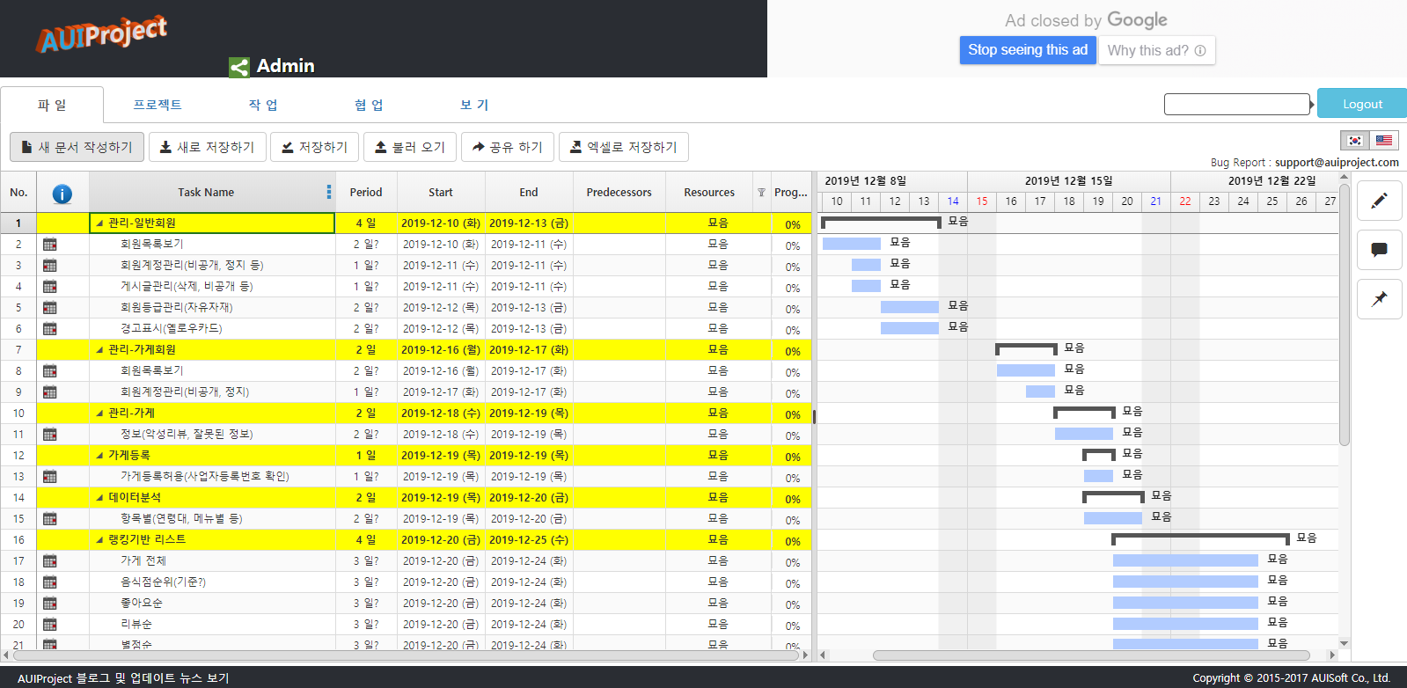

Slide 11
UI StoryBoard

Slide 12
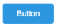
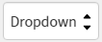
넘버링 가이드 및 명명 규칙
화면 아이템 표시 및 UI 수정규칙
화면명 | 어떤 화면인지 간략한 설명
파일명 | 실제 HTML 파일명 표기
사이트 맵 | 사이트 맵 구조 상 위치 표기
공통 | CM_ | Ex) US_MA_01_a 유저의 메인의 첫 화면 역할_페이지유형_숫자_알파벳(소) 01~10 순으로 한 페이지를 숫자로 표기하고 한 페이지를 여러 슬라이드로 표현해야 하는 경우 알파벳 소문자(a~z)를 사용한다.
User | US_
Owner | OW_
Admin | AD_
메인 | MA
회원가입 | SI
로그인 | LO
Header | HD
Footer | FT
검색 | SP
프로젝트 | PR
마이페이지 | MY
관리 | MN
랭킹 | RK
음식점 | FS
이미지 표시
Form Control
: 도형안에 X자 삽입을 통해 이미지 표시
: 스위치
: 체크박스
: 버튼
: 라디오 버튼
: 드롭 다운
: 좋아요
: 텍스트입력
페이지가이드
설명번호위치 | 좌측상단
파일위치 | Ex)Owner>main 역할>페이지유형 : 역할(첫글자 알파벳대문자)>소문자 칸이 넘어갈경우 앞에 위치 ⋯ 표시
기능 설명 | 기능타이틀: Arial, 8pt, 굵게 1), 2), 3) 순으로 넘버링
액션 표시 | 좌-우-상-하 순
설명 표시 | 좌-우-상-하 순
그룹 표시 | 액션그룹: 점선, 빨강, 두께: 1px 설명그룹: 점선, 파랑, 두께: 1px
1
2
3
4
5
A
B
C
D
E

Slide 13



Common

Slide 14
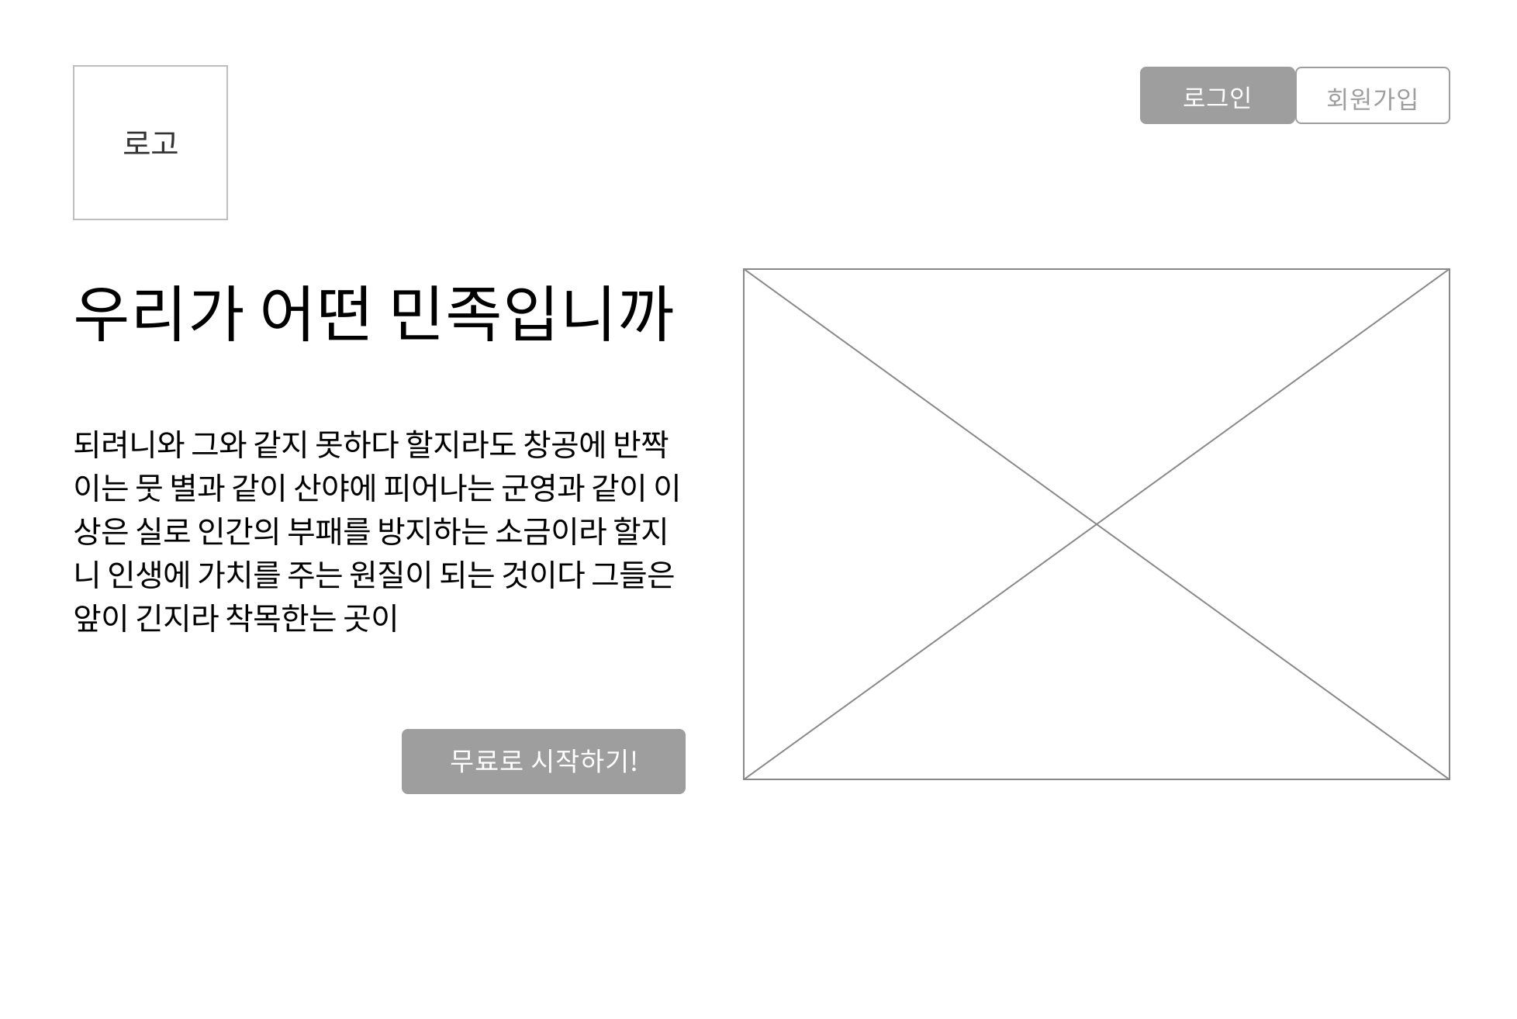
No. | 화면명 | 파일위치 | 파일명 | 사이트맵 | 작성일 | 작성자 | 화면설명
CM_MA_01_a | 입구 | Common>Main | gate.html | 홈 | 2019.11.19 | 신은석
홈페이지 첫 진입 페이지
설명
A | 로그인 : 버튼을 누르면 로그인 페이지(CM_LO_01_a)로 이동한다.
B | 회원가입 : 버튼을 누르면 회원가입 페이지(CM_SI_01_a)로 이동한다. 다음장에서 진행한다.
C | 회원가입 : 회원가입 유도하는 버튼으로, 회원가입 페이지(CM_SI_01_a)로 이동한다.
A
B
C

Slide 15
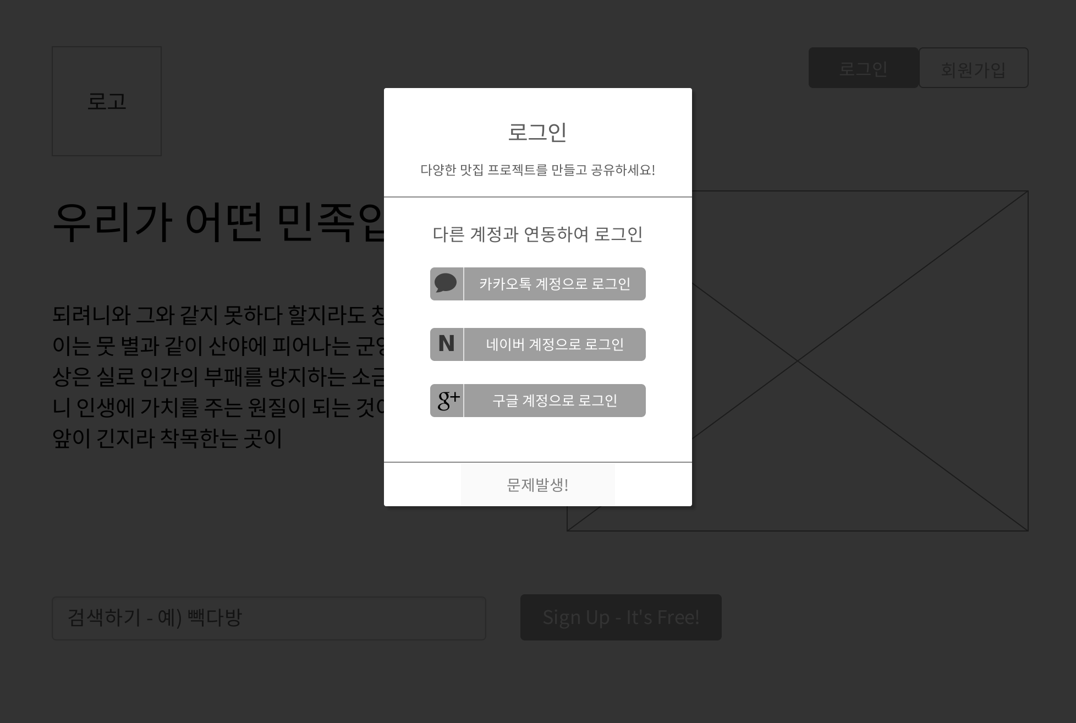
No. | 화면명 | 파일위치 | 파일명 | 사이트맵 | 작성일 | 작성자 | 화면설명
CM_LO_01_a | 회원가입방법 선택 | Common>Login | Login.html | 홈>로그인 | 2019.11.19 | 신은석
회원가입 클릭시 나오는 첫 페이지 회원가입 방법 선택
설명
A | 취소 : 이전 Entrance 페이지(CM_MA_01_a )로 이동한다.
B | 타사 계정으로 로그인 : 기존 보유한 다른 사이트 계정으로 로그인 후 회원가입을 진행한다.
C | 문제발생 : 문제발생시 폼메일(US_MA_02_a )로 사이트 관리자에게 도움을 요청한다.
A
B
C

Slide 16

No. | 화면명 | 파일위치 | 파일명 | 사이트맵 | 작성일 | 작성자 | 화면설명
CM_SI_01_a | 회원가입방법 선택 | Common>SignUp | SignUpSelect.html | 홈>회원가입 | 2019.11.19 | 신은석
회원가입 클릭시 나오는 첫 페이지 회원가입 방법 선택
설명
A | 취소 : 이전 Entrance 페이지(CM_MA_01_a )로 이동한다.
B | 타사 계정으로 로그인 : 기존 보유한 다른 사이트 계정으로 로그인 후 회원가입을 진행한다.
C | 문제발생 : 문제발생시 폼메일(US_MA_02_a)로 사이트 관리자에게 도움을 요청한다.
A
B
C

Slide 17
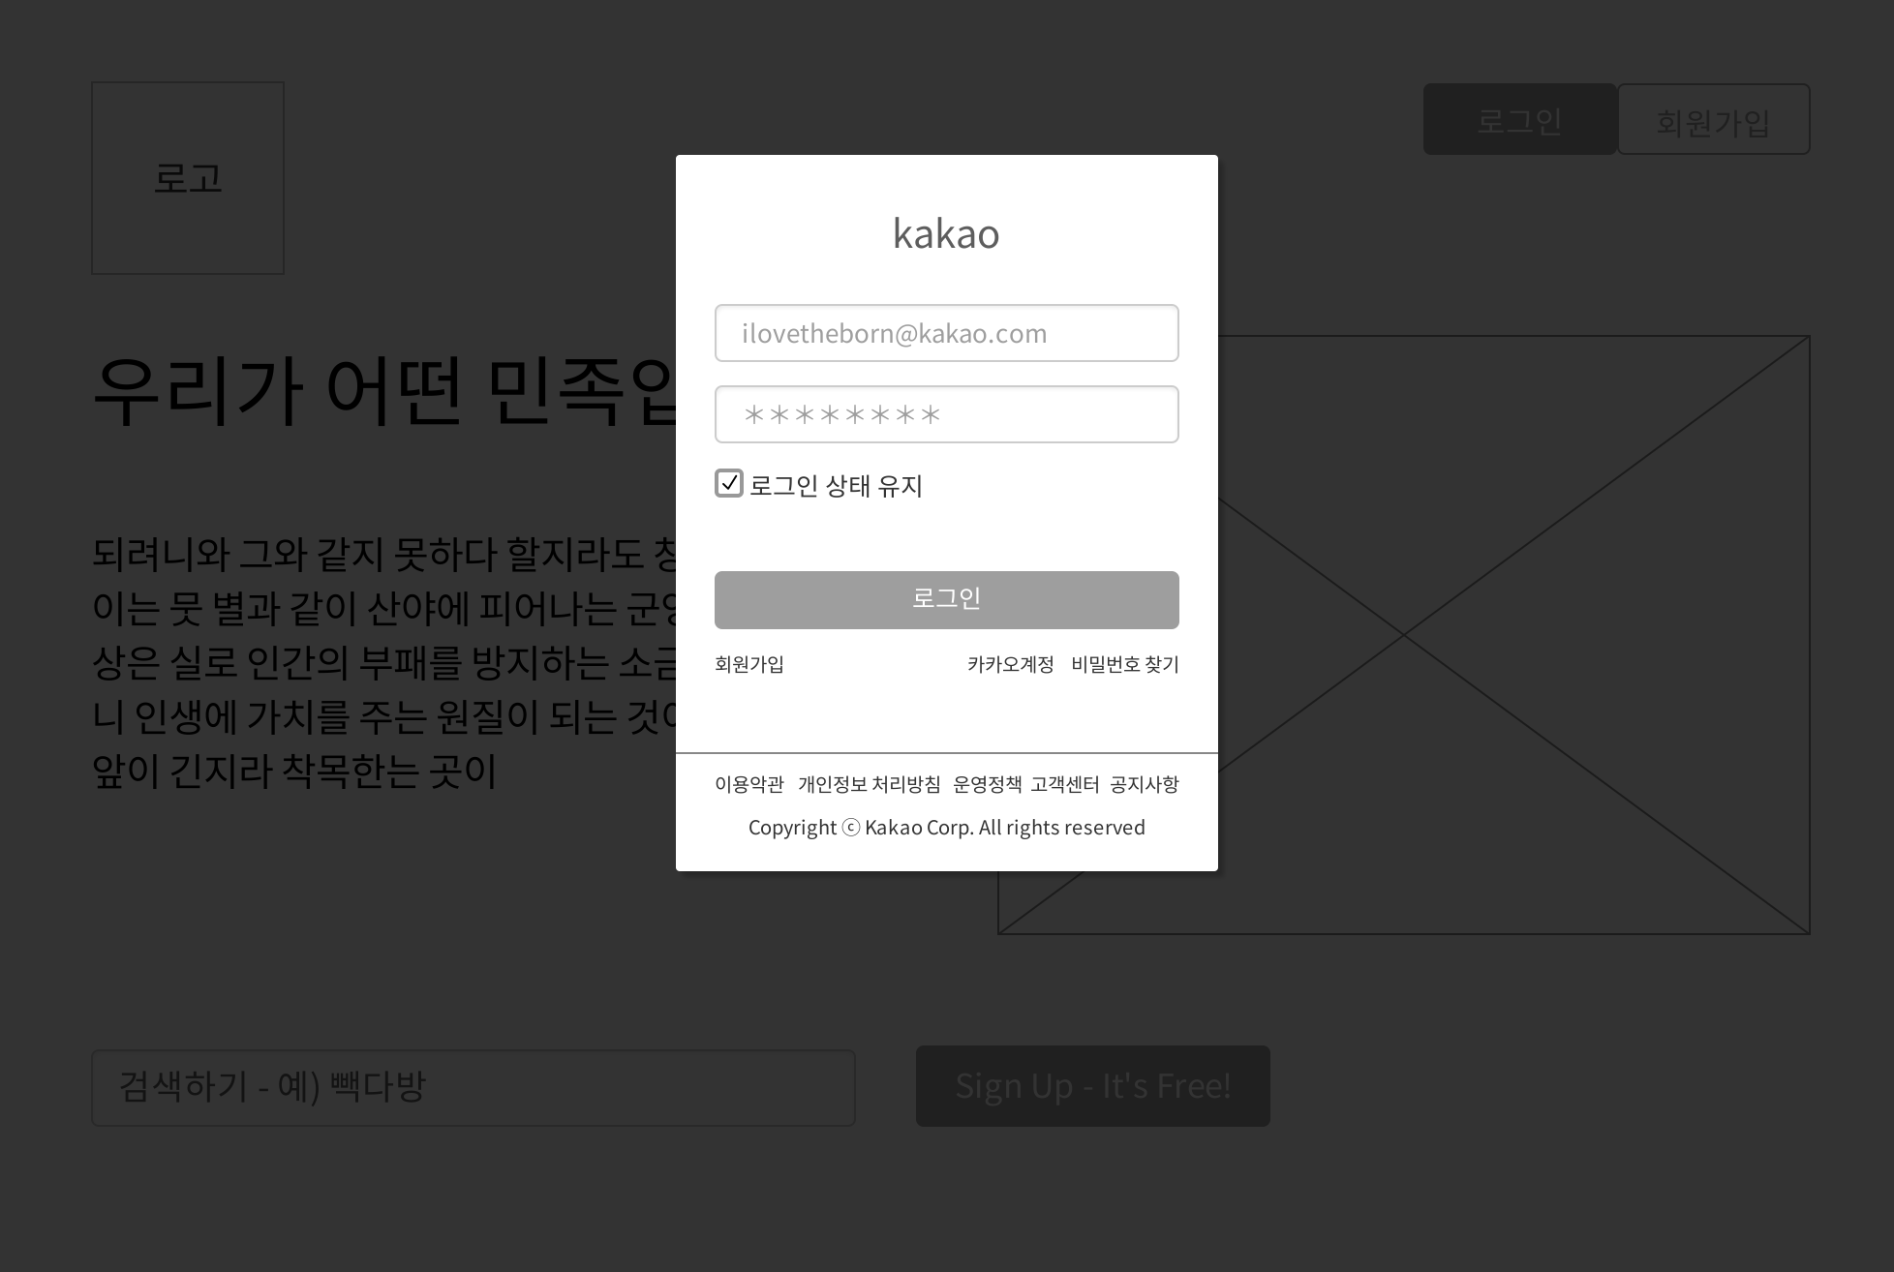
No. | 화면명 | 파일위치 | 파일명 | 사이트맵 | 작성일 | 작성자 | 화면설명
CM_SI_02_a | 카카오톡으로 회원가입 | Common>SignUp | SignUpbyKakao.html | 홈>회원가입 | 2019.11.19 | 신은석
카카오톡 계정을 통한 회원가입 카카오계정 입력
설명
A | 취소 : 이전 Entrance 페이지(CM_MA_01_a )로 이동한다.
B | 로그인 : 우선 위에서 카카오계정과 비밀번호를 입력 후 해당 버튼을 눌러 카카오 로그인을 시도한다.
C | 카카오 관련 링크 : 카카오에서 제공하는 카카오 계정과 관련된 서비스이다.
1 | 카카오 계정 입력 : 메일/폰번호 형식으로 계정을 입력한다.
2 | 카카오 계정 비밀번호 입력 : 위 계정에 해당하는 비밀번호를 입력한다. 비밀번호는 특수문자로 암호화되어 보여진다.
A
1
2
B
C

Slide 18
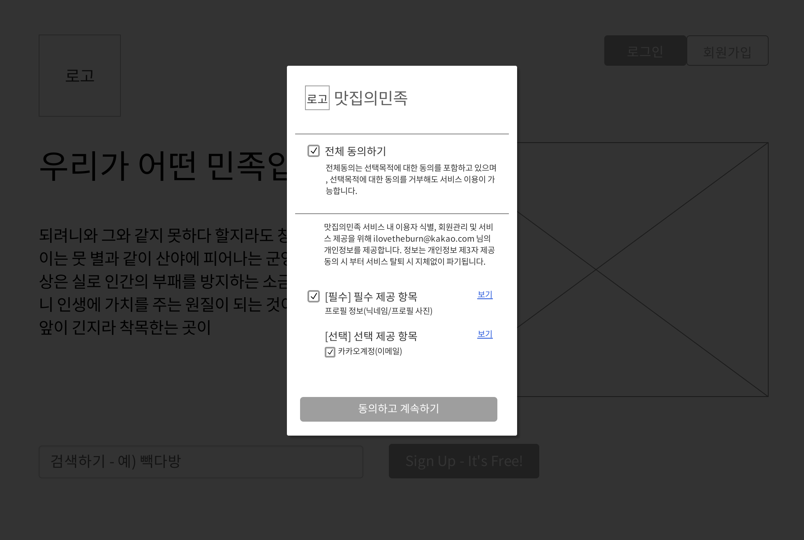
No. | 화면명 | 파일위치 | 파일명 | 사이트맵 | 작성일 | 작성자 | 화면설명
CM_SI_02_b | 카카오 계정 정보제공 동의 | Common>SignUp | SignUpbyKakao.html | 홈>회원가입 | 2019.11.19 | 신은석
카카오계정 정보제공 동의
설명
A | 취소 : 이전 Entrance 페이지(CM_MA_01_a) 로 이동한다.
B | 카카오계정 관련 정보제공 동의 : 위 필수사항 체크 후 회원유형 선택페이지(CM_SI_03_a)로 이동한다.
1 | 아래 필수/선택사항 모두 체크하기 : 아래 사항들을 전부 체크한다.
2 | 필수항목 체크하기 : 필수사항을 체크한다. 체크하지 않을시 다음페이지로 넘어가지 않는다.
3 | 선택항목 체크하기 : 사이트관리자에게 해당 정보를 제공할지에 대한 여부를 선택한다 체크하지 않아도 다음페이지로 진행이 가능하다.
A
1
2
3
B

Slide 19
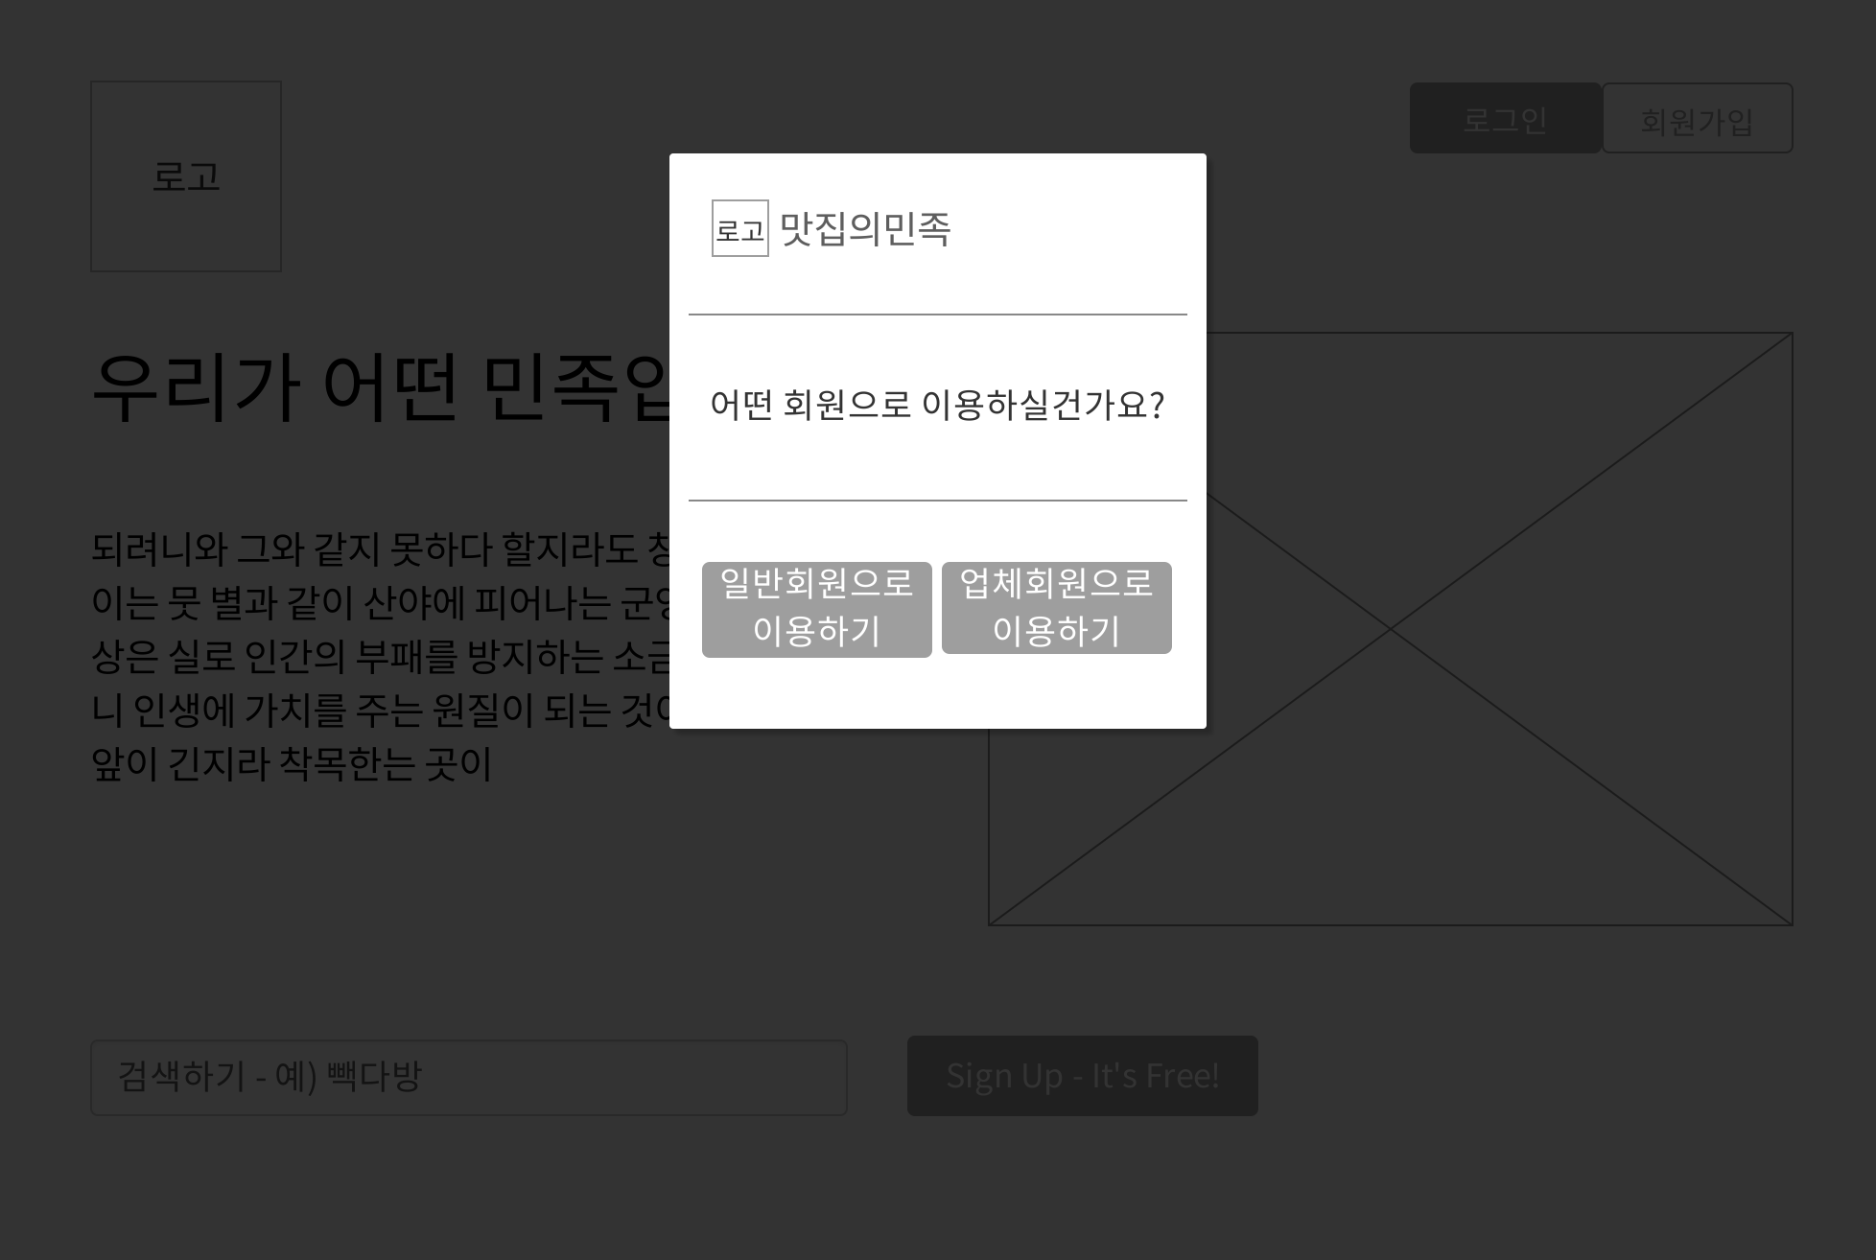
No. | 화면명 | 파일위치 | 파일명 | 사이트맵 | 작성일 | 작성자 | 화면설명
CM_SI_03_a | 회원유형 선택 | Common>SignUp | SignUpbyRole.html | 홈>회원가입 | 2019.11.19 | 신은석
회원유형 선택 페이지
설명
A | 취소 : 이전 Entrance 페이지(CM_MA_01_a) 로 이동한다.
B | 일반회원으로 가입하기 : 일반회원으로 가입(CM_SI_04_a)을 진행한다.
C | 업체회원으로 가입하기 : 업체회원으로 가입(CM_SI_06_a)을 진행한다.
A
A
B

Slide 20
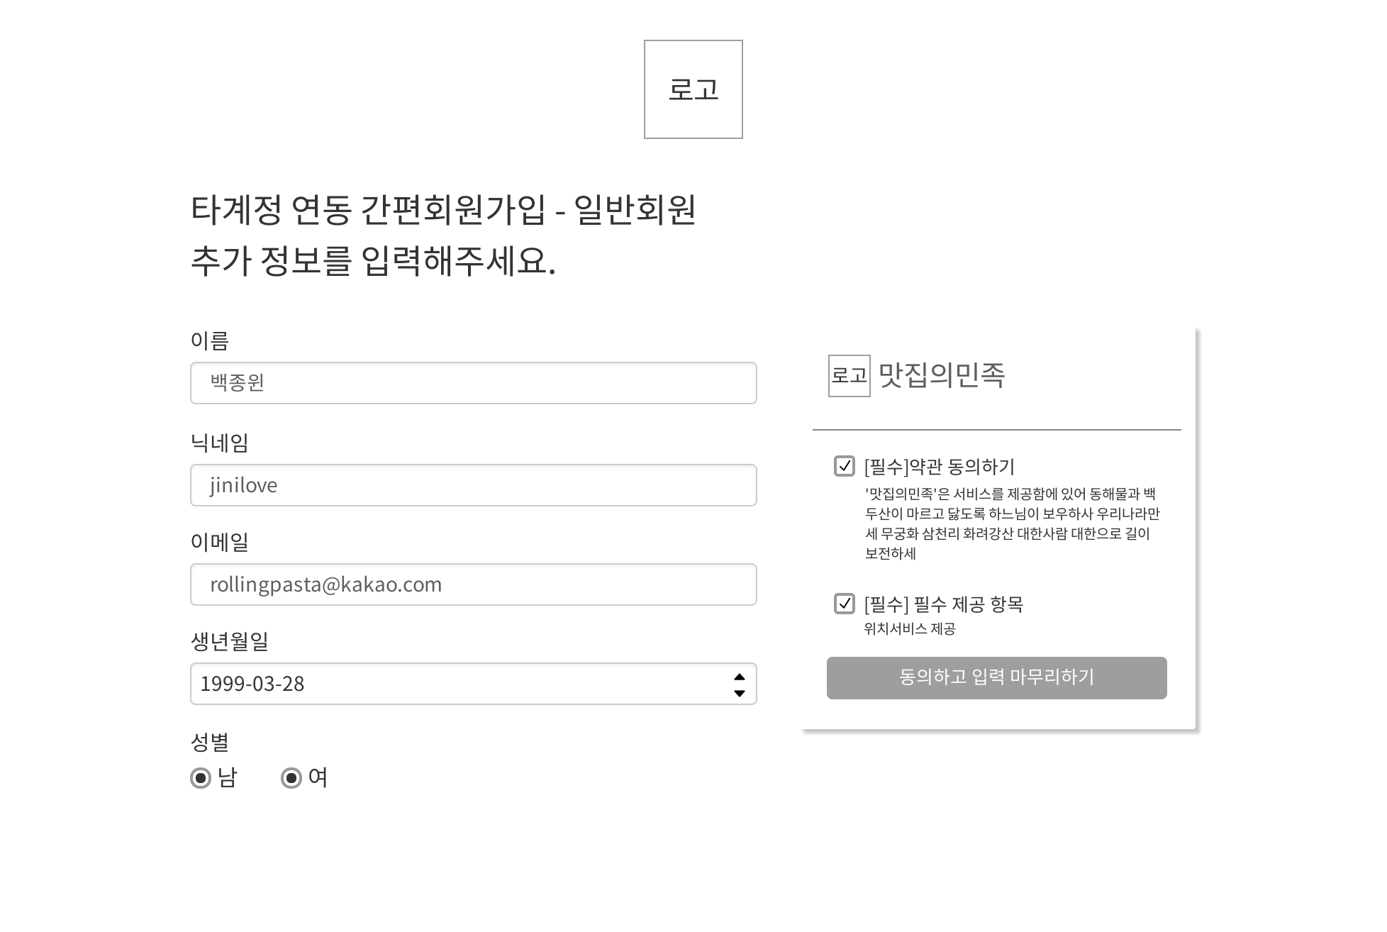
No. | 화면명 | 파일위치 | 파일명 | 사이트맵 | 작성일 | 작성자 | 화면설명
CM_SI_04_a | 일반회원 추가입력사항 | Common>SignUp | SignUpforUsers.html | 홈>회원가입 | 2019.11.19 | 신은석
일반회원 추가 정보 입력 페이지
설명
A | 로고 : 버튼을 누르면 Entrance 페이지(CM_MA_01_a)로 이동한다.
B | 작성완료 후 입력 마무리 : 버튼을 누르면 정보누락여부 확인 후 최종 마무리한다.
1 | 추가정보 입력폼 : 모두 required 속성을 두어 필수추가사항을 누락하지 않도록 한다.
2 | 회원 및 사이트 관련 약관 동의 : 회원가입 및 사이트 이용에 해당하는 약관에 동의하도록 한다.
3 | 정보제공약관 동의 : 사이트 이용시 필요한 정보제공에 동의하도록 한다.
A
1
2
3
B

Slide 21
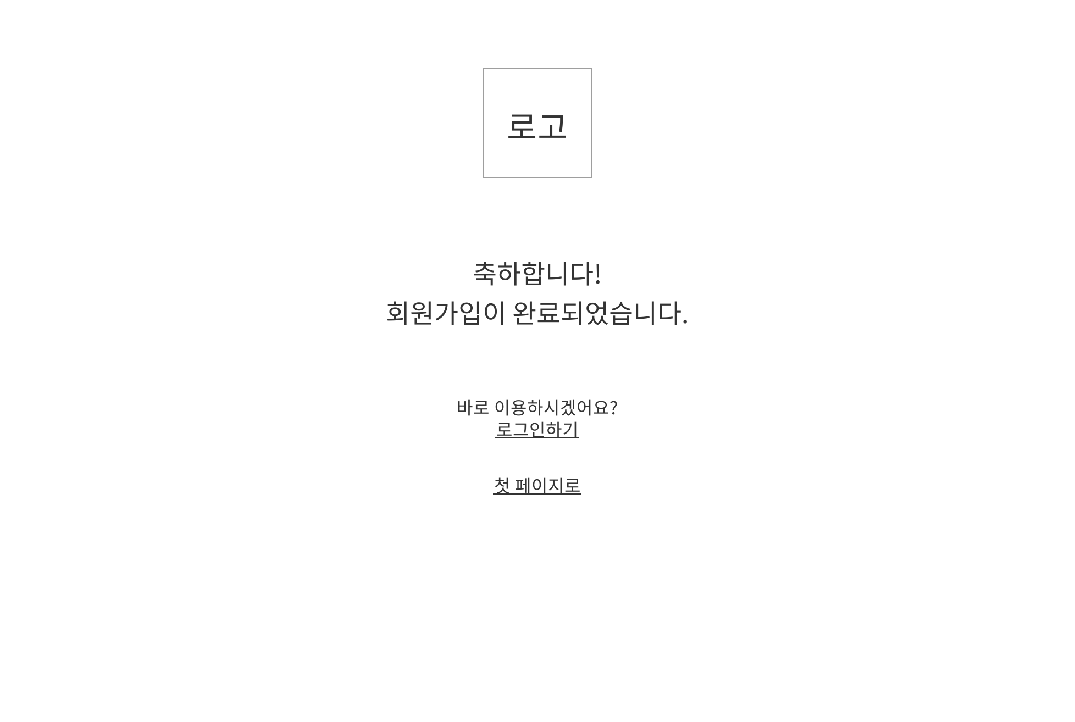
No. | 화면명 | 파일위치 | 파일명 | 사이트맵 | 작성일 | 작성자 | 화면설명
CM_SI_05_a | 일반회원 회원가입 완료 | Common>SignUp | SignUpDoneU.html | 홈>회원가입 | 2019.11.19 | 신은석
회원가입 완료 페이지
설명
A | 로그인하기 : 회원가입 후 바로 로그인 (CM_LO_02_a)을 진행한다.
B | 첫화면으로 이동하기 : 사이트 처음 화면(CM_MA_01_a)으로 이동한다.
A
B

Slide 22
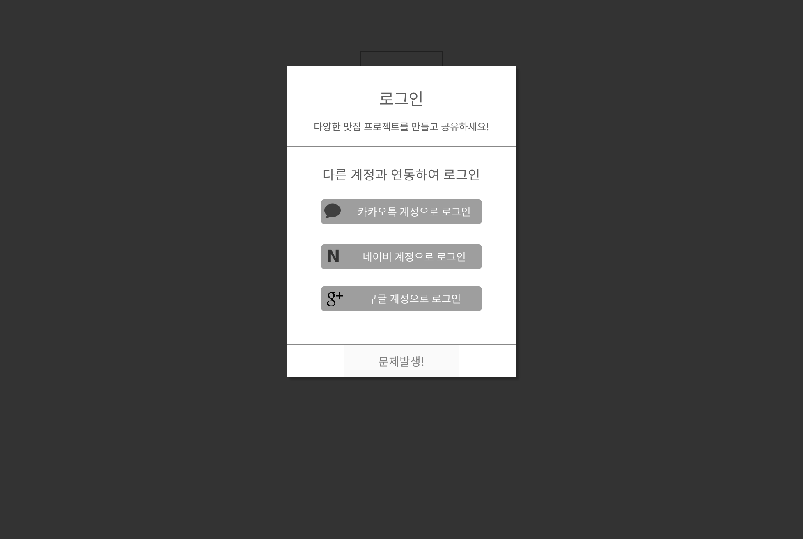
No. | 화면명 | 파일위치 | 파일명 | 사이트맵 | 작성일 | 작성자 | 화면설명
CM_LO_02_a | 회원가입 완료 후 로그인 진행 | Common>Login | Login.html | 홈>로그인 | 2019.11.19 | 신은석
회원가입 완료 페이지
설명
 | 앞에서 설명한 로그인 페이지(CM_LO_01_a)와 동일하다.

Slide 23
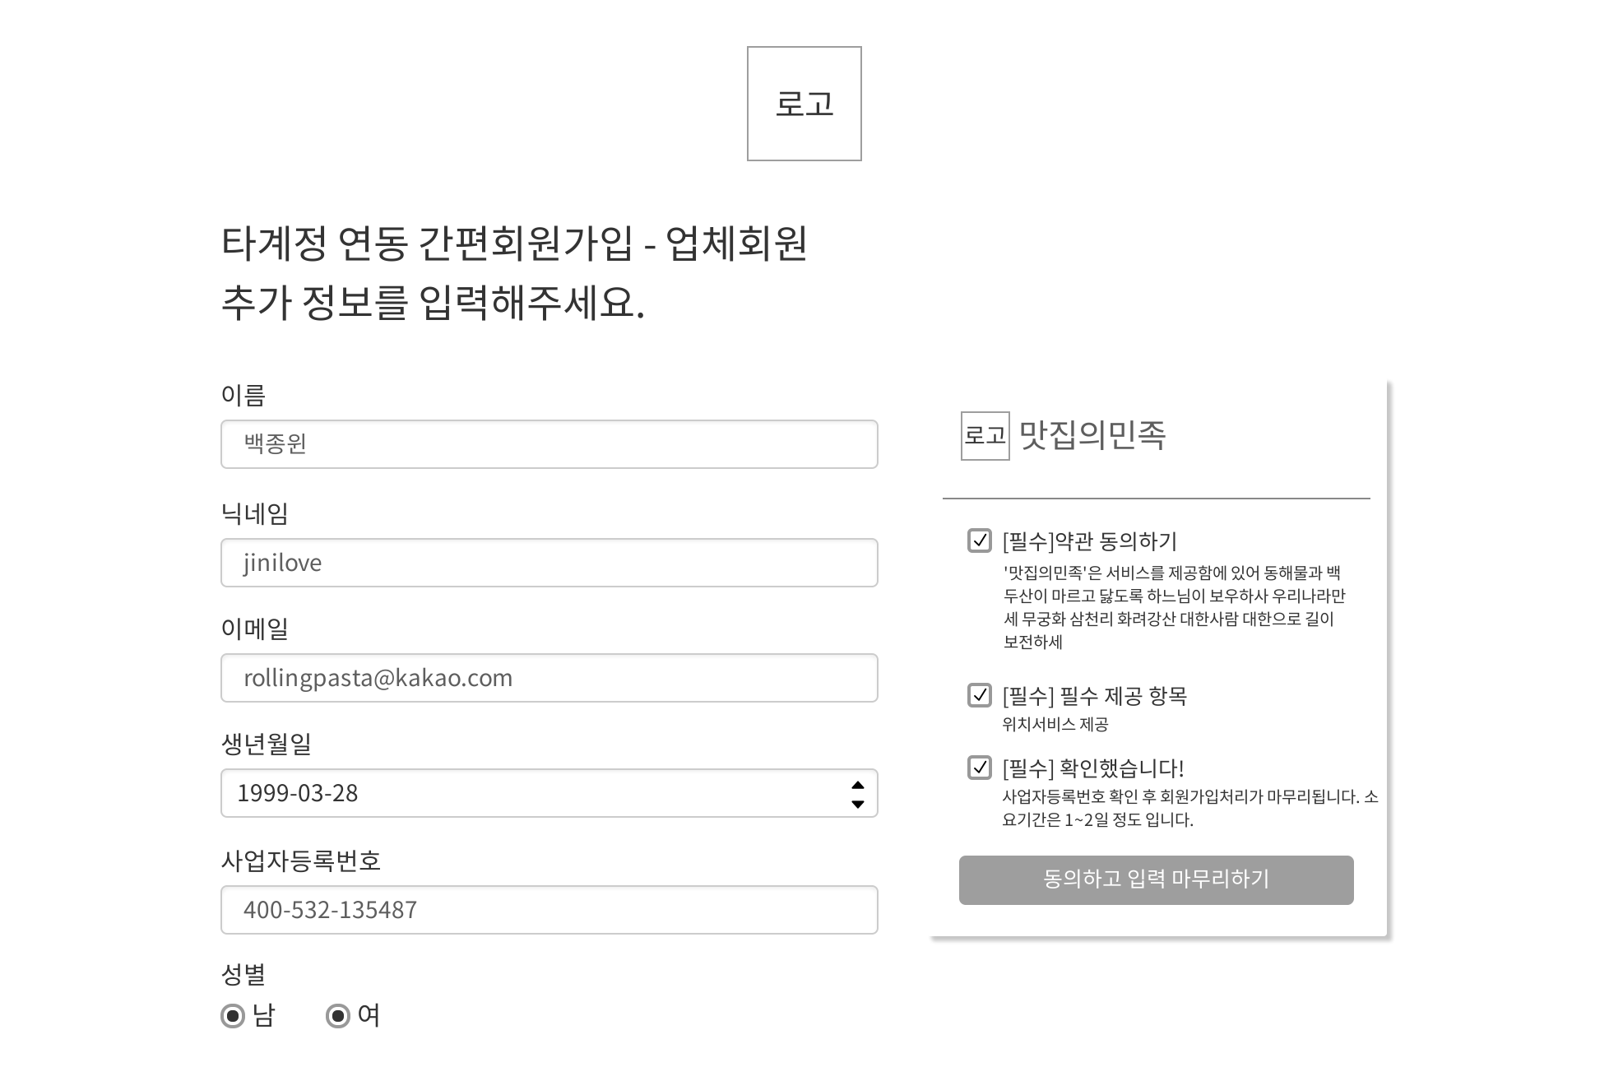
No. | 화면명 | 파일위치 | 파일명 | 사이트맵 | 작성일 | 작성자 | 화면설명
CM_SI_06_a | 업체회원 추가입력사항 | Common>SignUp | SignUpforOwners.html | 홈>회원가입 | 2019.11.19 | 신은석
업체회원 추가 정보 입력 페이지
설명
A | 로고 : 버튼을 누르면 Entrance 페이지(CM_MA_01_a)로 이동한다.
B | 작성완료 후 입력 마무리 : 버튼을 누르면 정보누락여부 확인 후 최종 마무리한다.
1 | 추가정보 입력폼 : 모두 required 속성을 두어 필수추가사항을 누락하지 않도록 한다.
2 | 사업자등록번호 입력 : 업체회원은 사업자등록번호를 입력하여 허위회원을 식별한다.
3 | 회원 및 사이트 관련 약관 동의 : 회원가입 및 사이트 이용에 해당하는 약관에 동의하도록 한다.
4 | 정보제공약관 동의 : 사이트 이용시 필요한 정보제공에 동의하도록 한다.
5 | 사업자등록번호 소요기간 확인 : 사업자등록번호 확인에 기간이 소요됨을 알리는 문구를 작성해 이용자가 확인하게 한다.
A
1
3
4
5
2
A

Slide 24
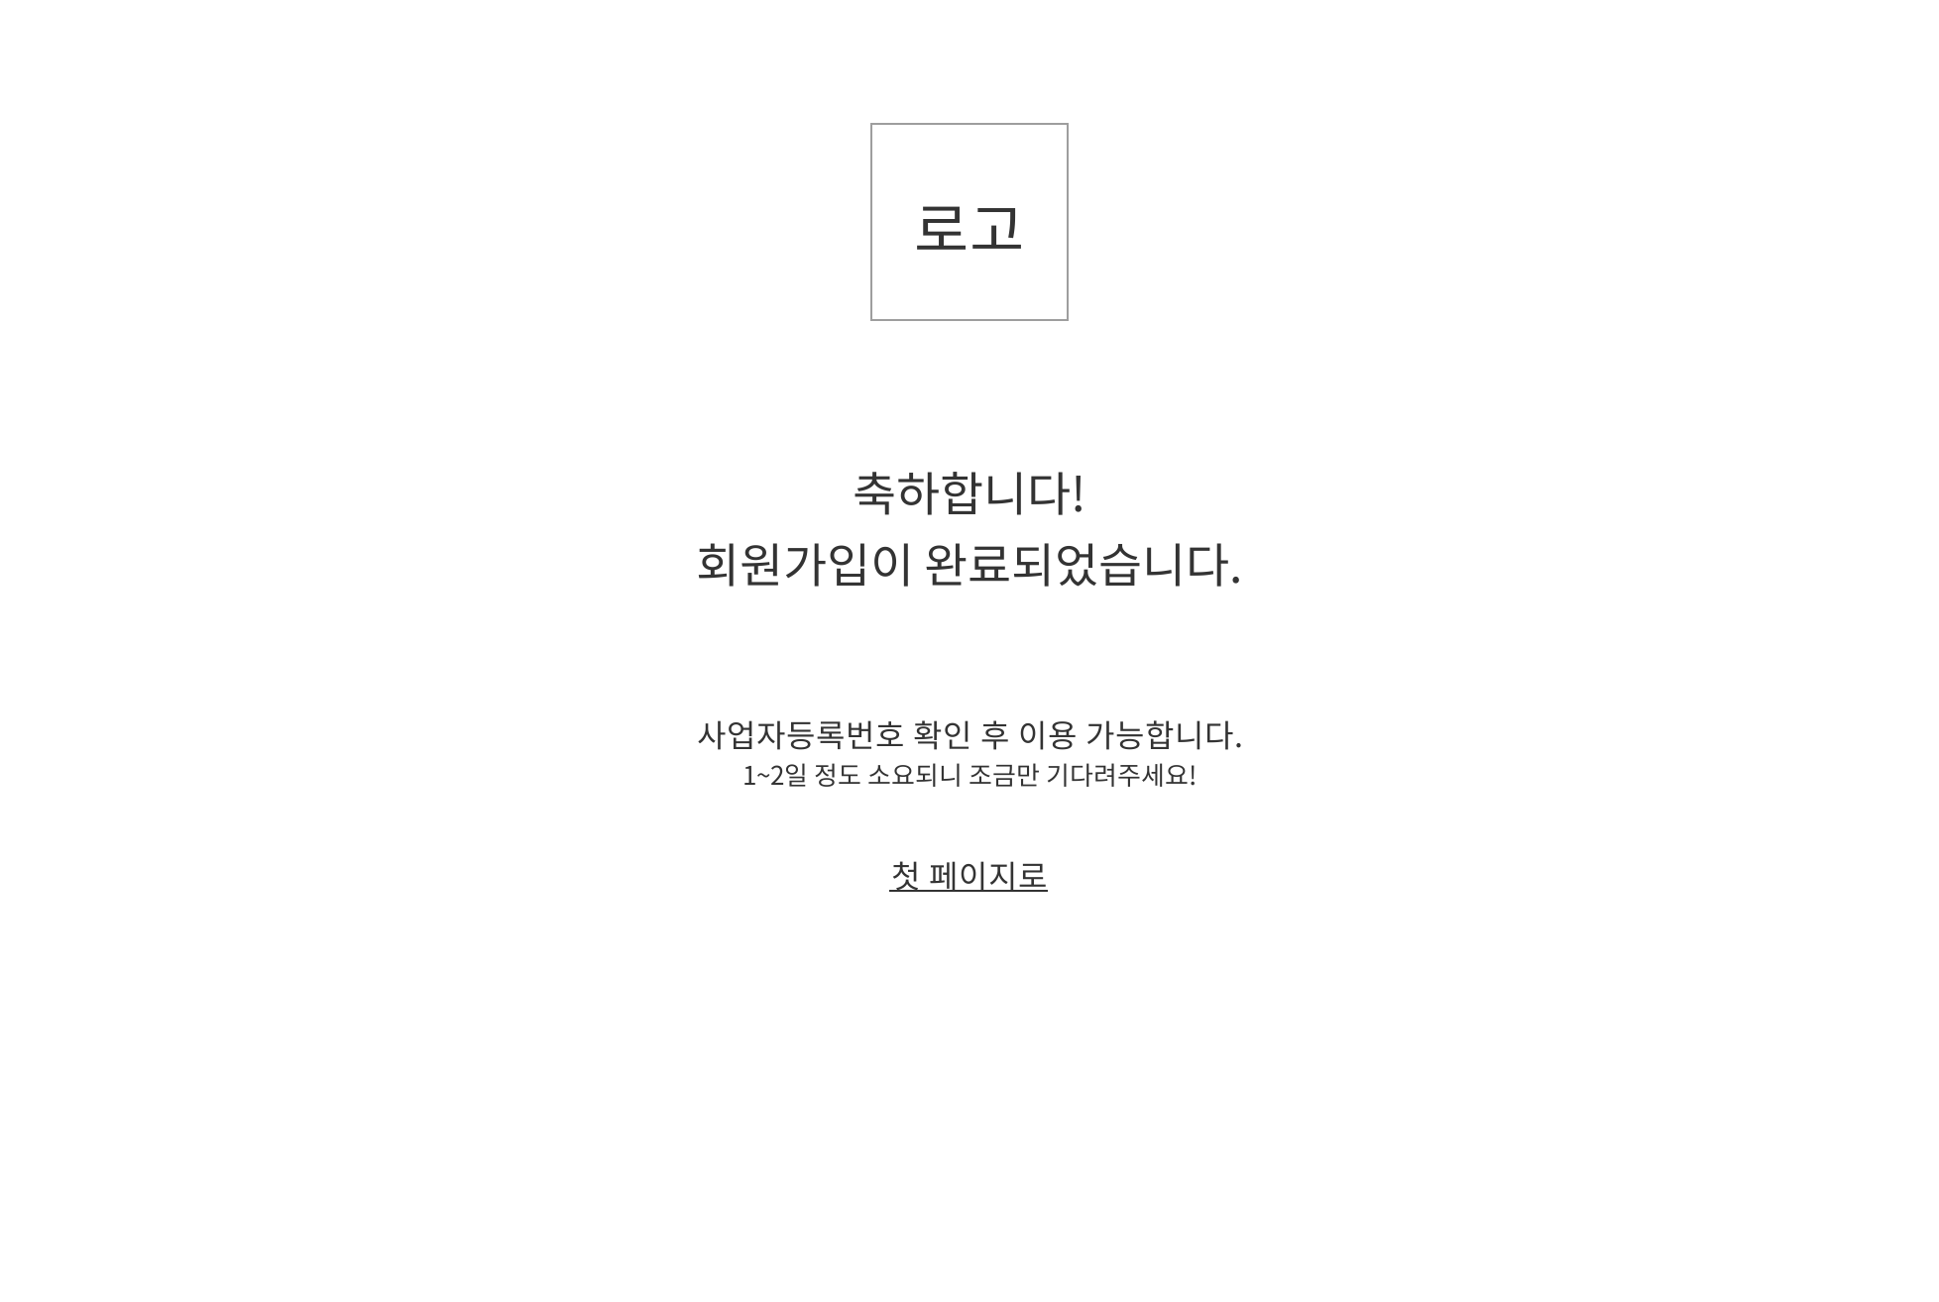
No. | 화면명 | 파일위치 | 파일명 | 사이트맵 | 작성일 | 작성자 | 화면설명
CM_SI_07_a | 업체회원 회원가입 완료 | Common>SignUp | SignUpDoneO.html | 홈>회원가입 | 2019.11.19 | 신은석
회원가입 완료 페이지
설명
A | 첫화면으로 이동하기 : 사이트 처음 화면(CM_MA_01_a )으로 이동한다.
A

Slide 25

User

Slide 26
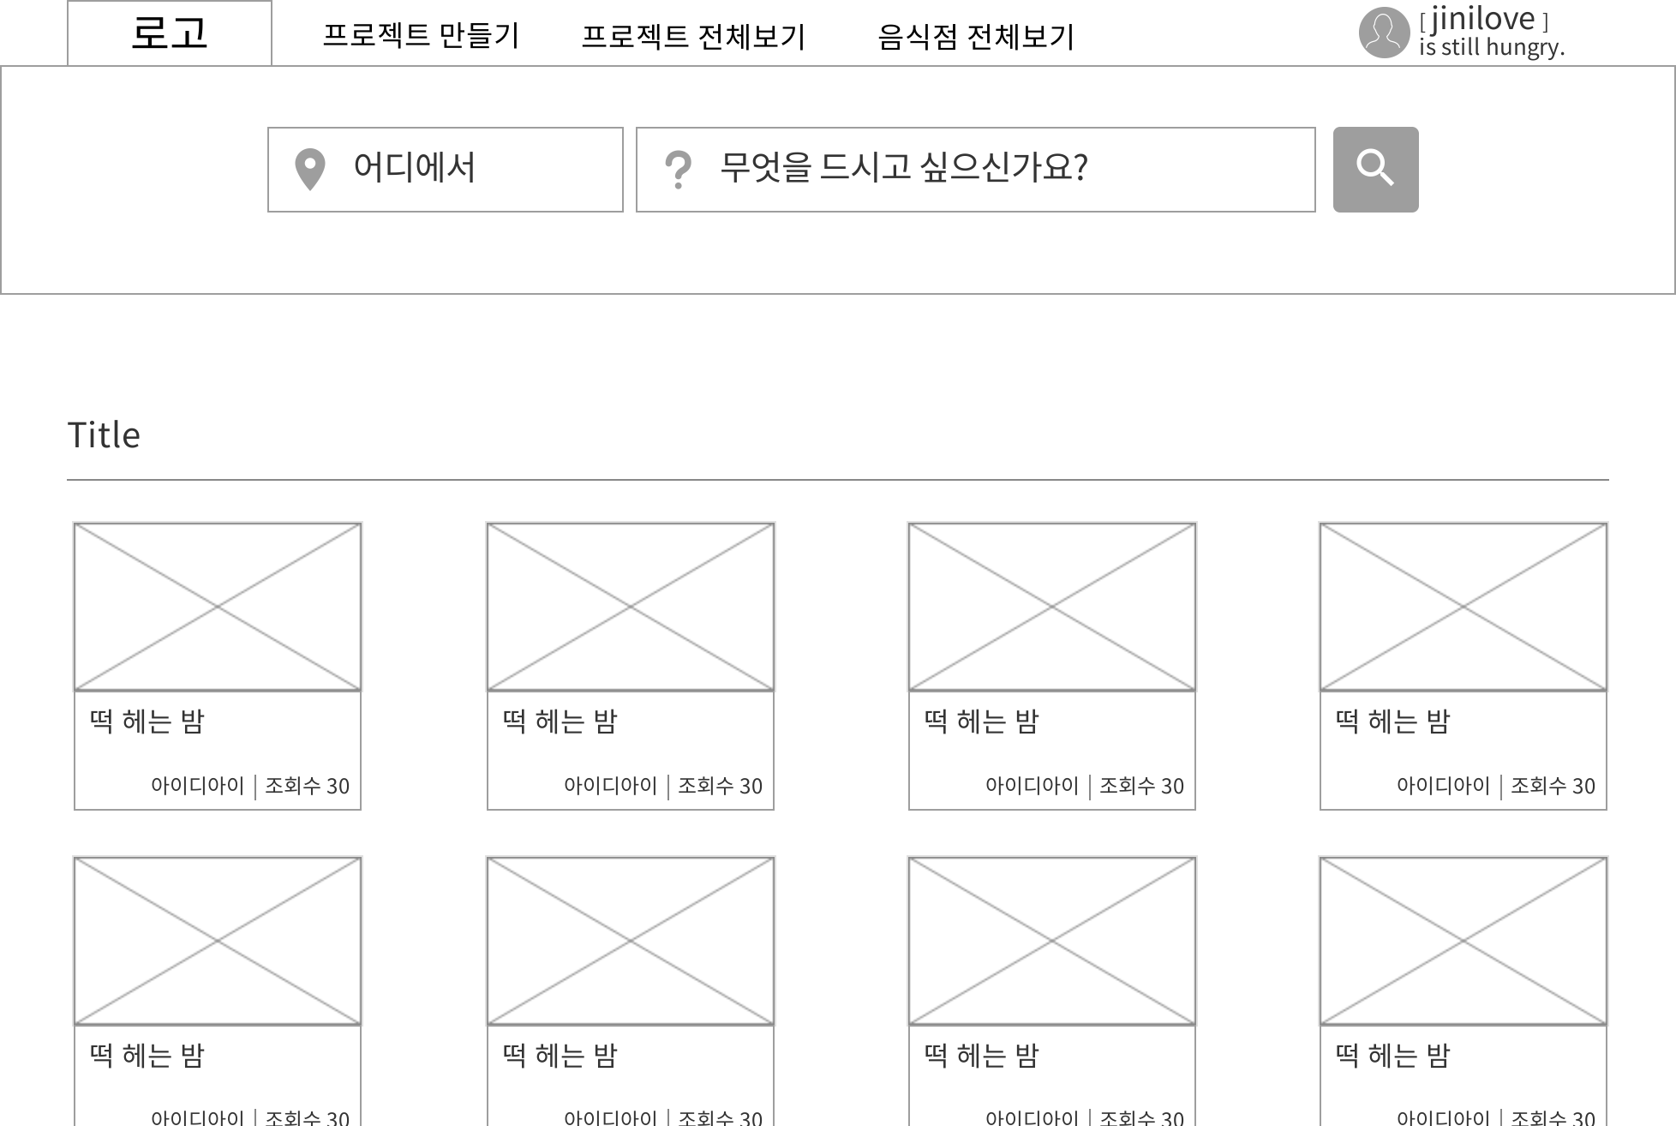
No. | 화면명 | 파일위치 | 파일명 | 사이트맵 | 작성일 | 작성자 | 화면설명
US_HD_01_a | 프로젝트 메인 - 헤더 | User>main | userHeader.html | 사용자>메인 | 2019.11.18 | 신은석
유저 메인페이지 Header
설명
A | 프로젝트 만들기 : 프로젝트 생성 페이지(US_PR_01_a)로 이동한다.
B | 프로젝트 전체보기 : 프로젝트 리스트를 볼 수 있는 페이지로 이동한다.
C | 음식점 전체보기 : 음식점을 목록형태로 볼 수 있는 페이지(US_PR_05_a)로 이동한다.
1 | 로그인정보 : 로그인시 사용자의 프로필사진과 닉네임을 보여준다. 클릭시 마이페이지(US_MY_01_a)로 이동한다.
A
B
C
1
Notes:
2019.11.26.화
1. No.에서 MA를 HD로 수정

Slide 27
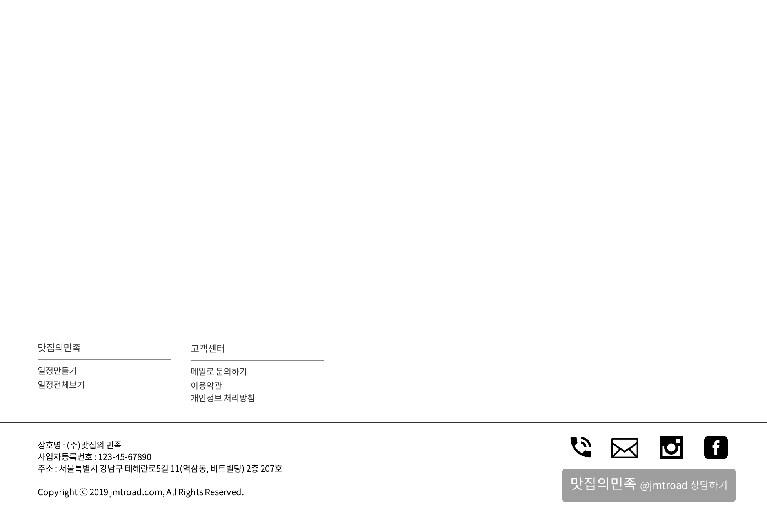
No. | 화면명 | 파일위치 | 파일명 | 사이트맵 | 작성일 | 작성자 | 화면설명
US_FT_01_a | 프로젝트 메인 - 푸터 | User>main | userFooter.html | 사용자>메인 | 2019.11.18 | 신은석
유저 메인페이지 Footer
설명
A | 사이트맵 : 사용자로 로그인시 접속할 수 있는 페이지를 목록형태로 나타낸다. 클릭하면 해당 페이지로 이동한다. 메일로 문의하기를 클릭하면 2번의 폼메일(US_MA_02_a)로 이동한다.
B | 문의 및 회사 SNS계정 접속 : 직접 문의하거나 회사 소식을 접할 수 있도록 아이콘으로 구성하였다. 클릭하면 해당 서비스를 이용할 수 있다.
1 | 회사정보 : 회사정보란을 Footer에 간략하게 입력해 페이지를 최소화한다.
2 | 폼메일 : User와 Owner 모두 사용하는 기능으로 폼메일(US_MA_02_a)을 통해 해당 사이트의 불편한점 및 신고사항을 Admin에게 보낸다.
A
1
B
2
Notes:
2019.11.26.화
1. No.에서 MA_01_b를 FT_01_a로 수정

Slide 28
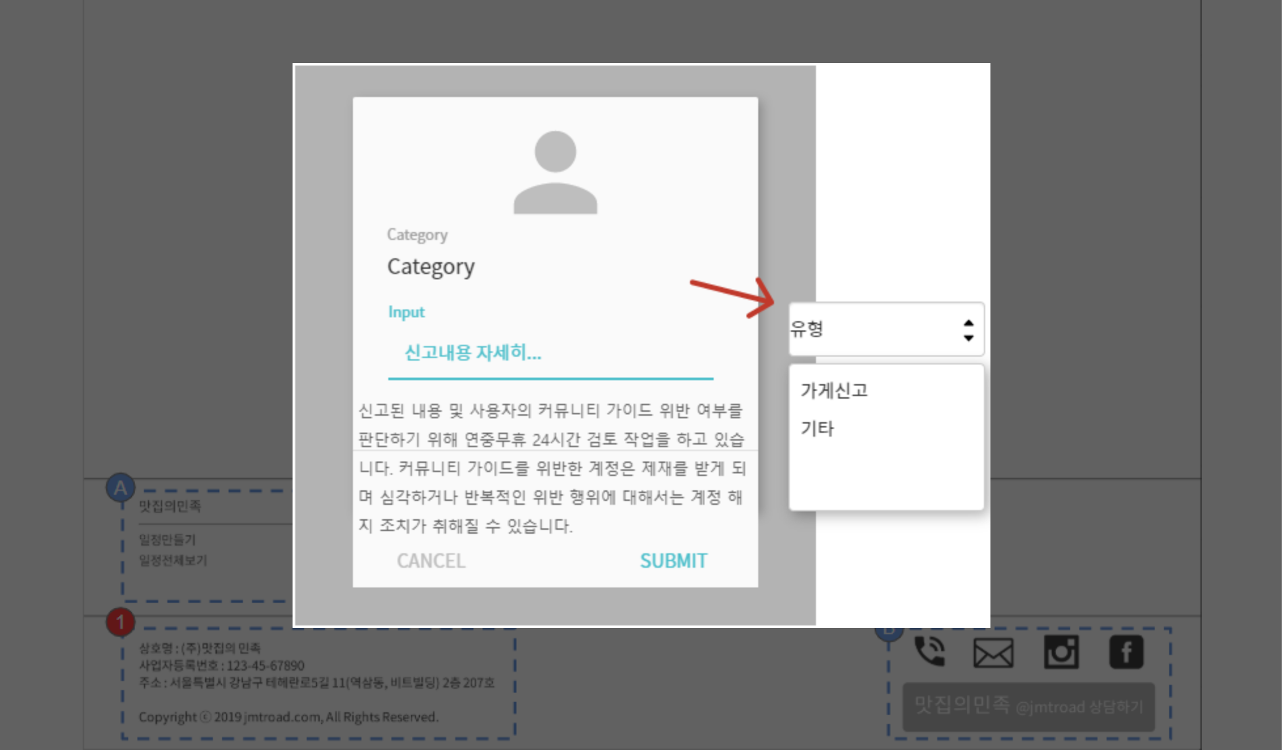
No. | 화면명 | 파일위치 | 파일명 | 사이트맵 | 작성일 | 작성자 | 화면설명
US_MA_02_a | 신고 / 문의 페이지 | ⋯main>formMail | formMail.html | 사용자>메인>폼메일 | 2019.11.18 | 김주현
문의사항 / 신고 내용 접수 (폼메일)
설명
A | 폼메일 : User와 Owner 모두 사용하는 기능으로 폼메일을 통해 해당 사이트의 불편한점 및 신고사항이 Admin에게 접수된다.
1 | X : 메인 페이지 (OW_MA_00_a)로 이동한다.
2 | 유형 : 신고의 유형에 따라 드롭 다운 메뉴의 목록에서 선택 할 수 있다.
3 | Input : 신고내용에 대해 자세하게 적는다.
4 | SUBMIT : SUBMIT버튼을 통해 Admin의 메일로 접수되고, 메인 페이지 (OW_MA_00_a) 로 이동한다.
5 | 유형 : 신고의 유형에 따라 드롭 다운 메뉴의 목록에서 선택 할 수 있다.
A
1
2
3
4
SUBMIT
5
CANCEL
Notes:
*액션부분 번호 수정

Slide 29
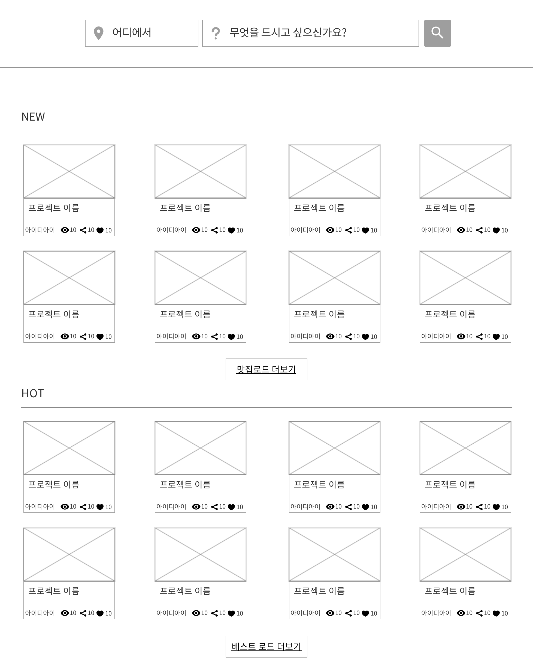
No. | 화면명 | 파일위치 | 파일명 | 사이트맵 | 작성일 | 작성자 | 화면설명
US_MA_01_c | 프로젝트 메인 | User>main | userMain.html | 사용자>메인 | 2019.11.18 | 서묘음
메인페이지
설명
A | 검색기능 : 음식점 검색이 가능하다.
B | NEW에 프로젝트를 최신순으로 나타한다.
1 | User>main(US_PR_05_a) 창으로 이동한다.
A
B
1

Slide 30
No. | 화면명 | 파일위치 | 파일명 | 사이트맵 | 작성일 | 작성자 | 화면설명
US_MA_01_d | 프로젝트 메인 | User>main | userMain.html | 사용자>메인 | 2019.11.18 | 서묘음
메인페이지
설명
A | HOT에 프로젝트를 좋아요 순으로 나열한다.
1 | User>main(US_PR_05_a) 창으로 이동한다.
A
1

Slide 31
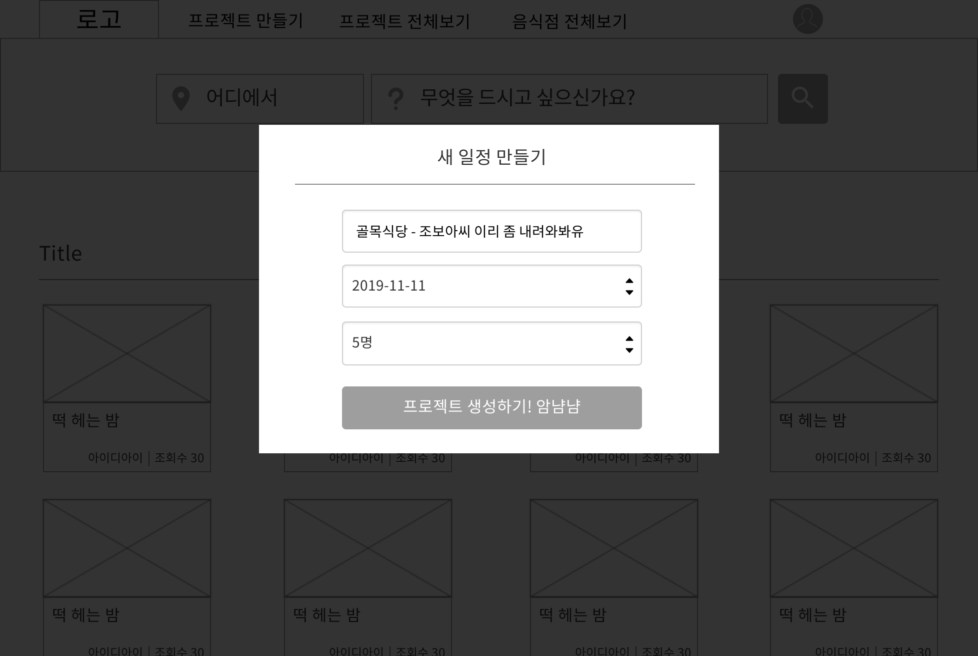
No. | 화면명 | 파일위치 | 파일명 | 사이트맵 | 작성일 | 작성자 | 화면설명
US_PR_01_a | 프로젝트 기본값 입력 | User>Project | mp_setdefault.html | 사용자>프로젝트생성 | 2019.11.18 | 신은석
프로젝트 기본값 입력 modal 페이지
설명
A | 취소 : 유저 메인(US_MA_01_c)으로 이동한다.
B | 프로젝트 제목 입력 : 프로젝트 제목을 입력한다.
C | 프로젝트 실시일 입력 : 음식점에 가는 날짜를 입력한다.
D | 인원수 선택 : 1명부터 10명까지 입력 가능하다.
1 | 프로젝트 상세페이지로 : 상세정보입력 페이지(US_PR_02_b)로 이동한다.
A
B
AC
AD
1

Slide 32
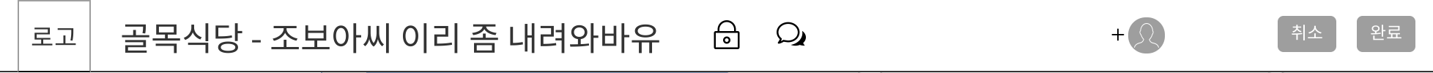
No. | 화면명 | 파일위치 | 파일명 | 사이트맵 | 작성일 | 작성자 | 화면설명
US_PR_02_a | 프로젝트 상세페이지 - 헤더 | User>Project | mp_default.html | 사용자>프로젝트생성 | 2019.11.18 | 신은석
프로젝트 상세설명 페이지 헤더부분
설명
A | 홈페이지 로고 : 유저 메인화면(US_MA_01_c)으로 이동한다.
B | 완료 : 작성완료 페이지(US_PR_06_b)로 이동한다.
1 | 프로젝트 주제
2 | 채팅하기 : 버튼을 누르면 해당 프로젝트 구성원들과 채팅(US_PR_05_b)이 가능하다.
3 | 초대 및 마이페이지 이동 : ‘+’ 버튼 클릭시 같이 공유할 회원을 초대할 수 있다. 마우스를 올리면 이름이 말풍선 형식으로 출력된다. 본인 아이콘을 클릭하면 개인 마이페이지(US_MY_01_a)로 이동한다.
4 | 저장 : 버튼을 누르면 내용이 저장된다.
A
1
2
3
4
B
Notes:
19.12.05.
1.기존 2번 공개/비공개 삭제 - 프로젝트 상세보기에서 공개/비공개 설정 가능 (다음장에 추가)
2. 4번 저장기능이 완료기능이랑 비슷한 것 같아서 ‘취소(작성취소)’로 변경. 취소를 누르면 alert 없이 메인화면으로 이동.

Slide 33
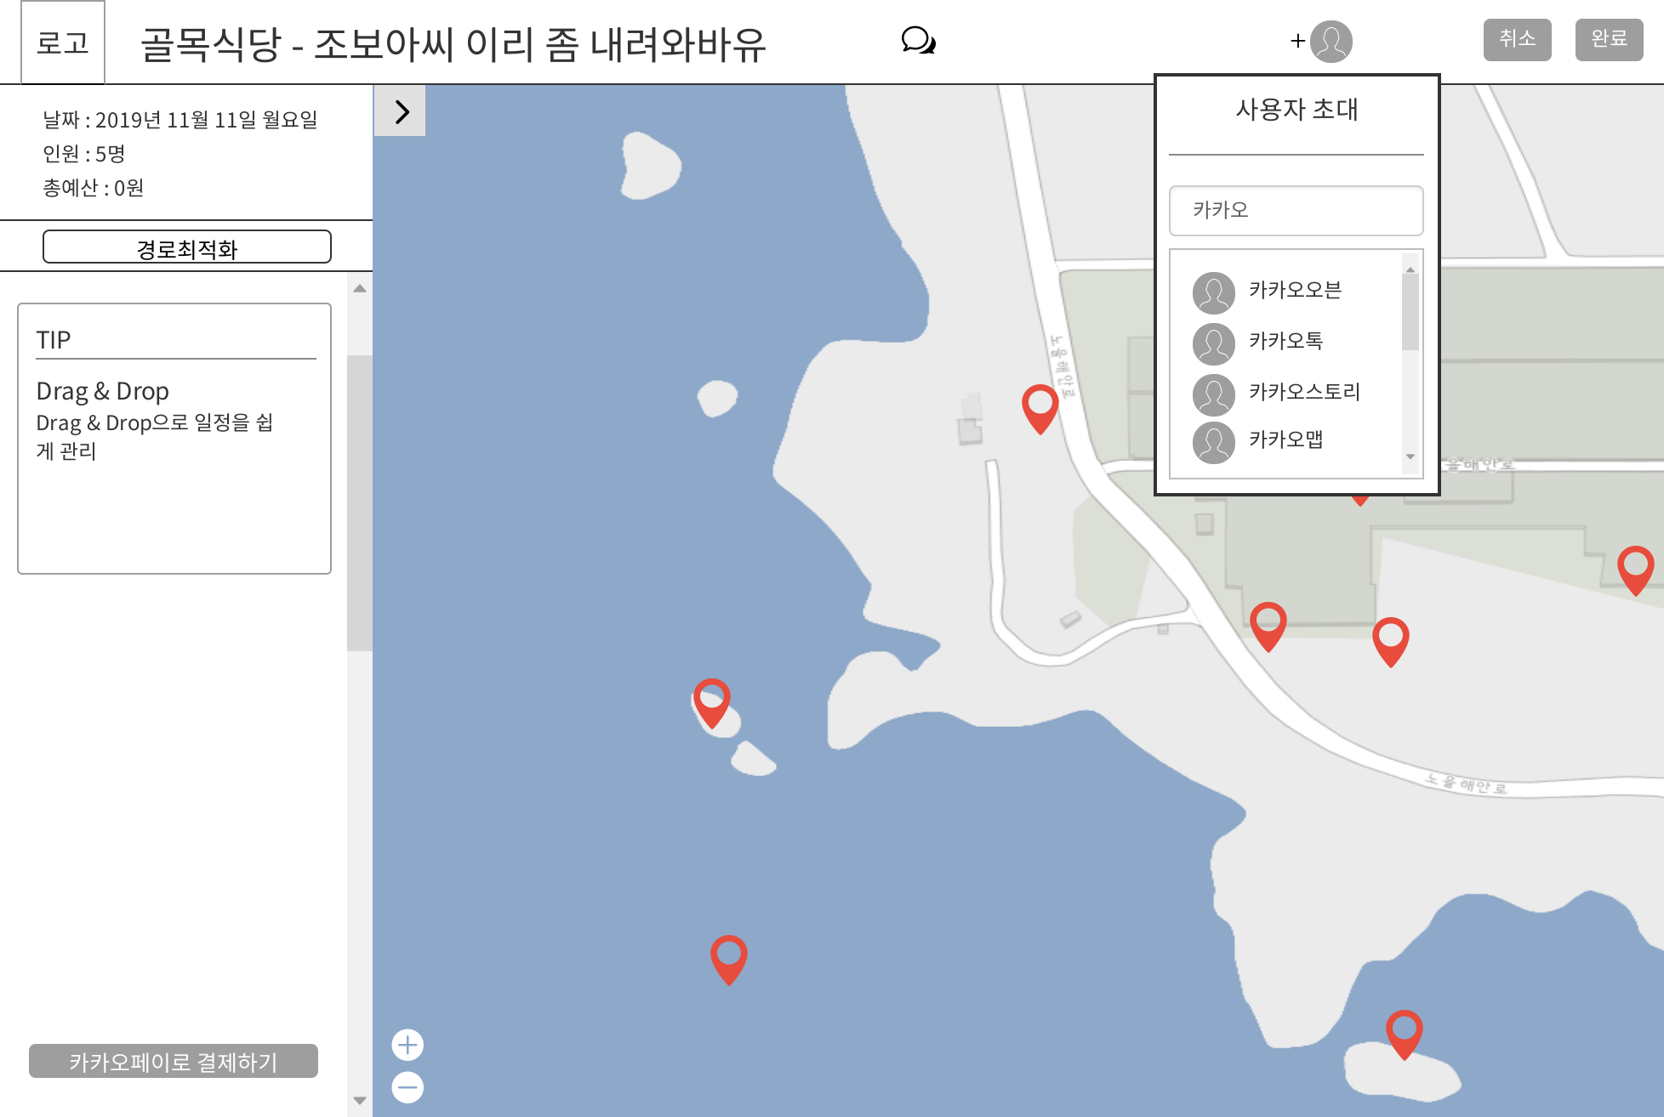
No. | 화면명 | 파일위치 | 파일명 | 사이트맵 | 작성일 | 작성자 | 화면설명
US_PR_03_a | 프로젝트 상세페이지 - 초대 | User>Project | mp_default.html | 사용자>프로젝트생성 | 2019.11.18 | 신은석
프로젝트 상세설명 페이지 헤더부분
설명
1 | 유저검색 : 회원가입시 입력한 닉네임으로 유저를 검색한다. 연관검색을 지원해 닉네임을 다 입력하지 않아도 비슷한 닉네임을 목록으로 출력한다.
2 | 유저목록 : 검색한 유저닉네임 목록을 보여준다. 초대할 유저의 닉네임을 발견하면 클릭한다.
1
2
Notes:
19.12.05.
사용자 초대 화면 추가
1. 초대할 사용자 유저 닉네임으로 검색, 클릭.
2. 초대된 프로젝트 목록에 추가. (해당 프로젝트 버튼에서 나가기?)

Slide 34
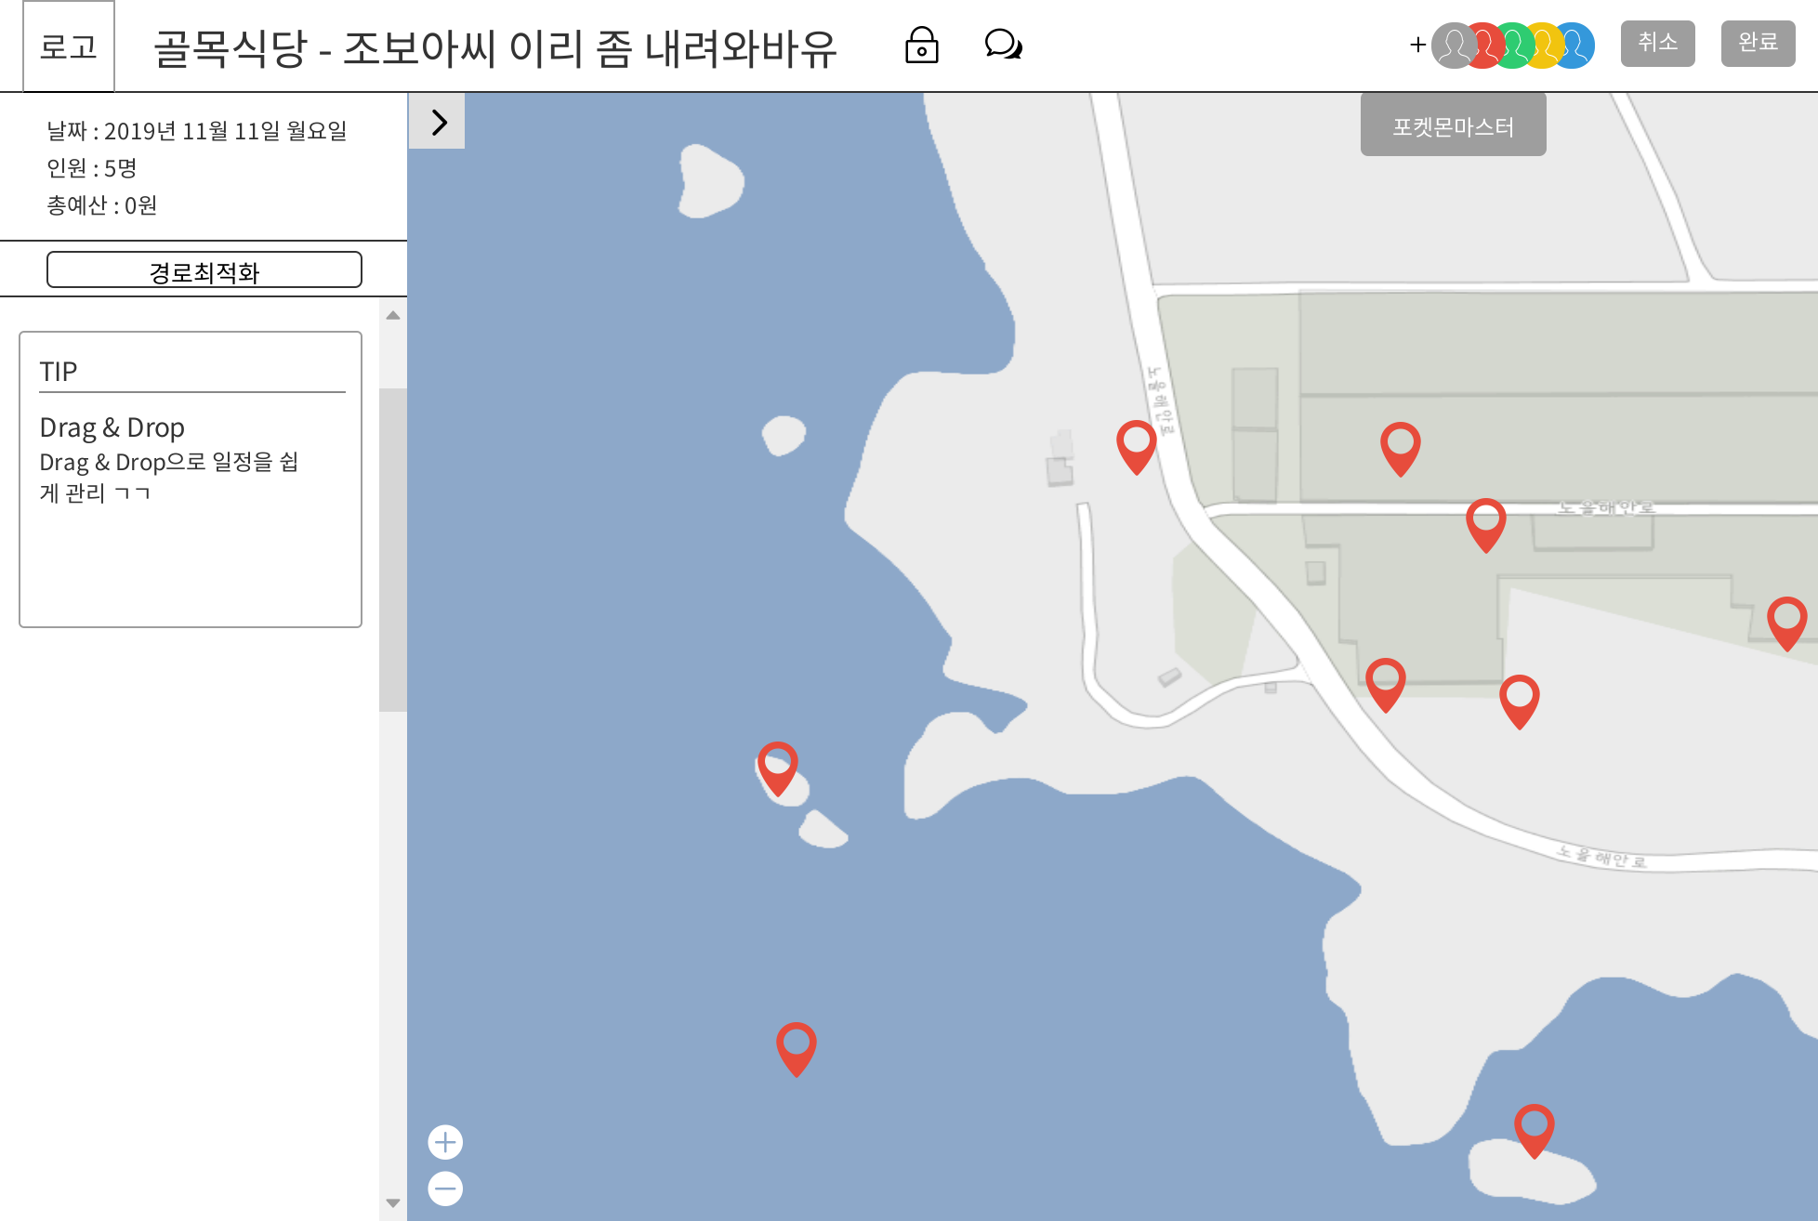
No. | 화면명 | 파일위치 | 파일명 | 사이트맵 | 작성일 | 작성자 | 화면설명
US_PR_04_A | 프로젝트 상세페이지 기본 | User>Project | mp_default.html | 사용자>프로젝트생성 | 2019.11.18 | 신은석
프로젝트 상세입력 페이지 지도 내 음식점 목록 확인
설명
A | 음식점 리스트 보기 : 현재 지도에 표시된 음식점들 목록을 볼 수 있다.
A
Notes:
2019.12.05.
1. 우측상단 ‘저장’ 버튼을 ‘취소’ 버튼으로 변경

Slide 35
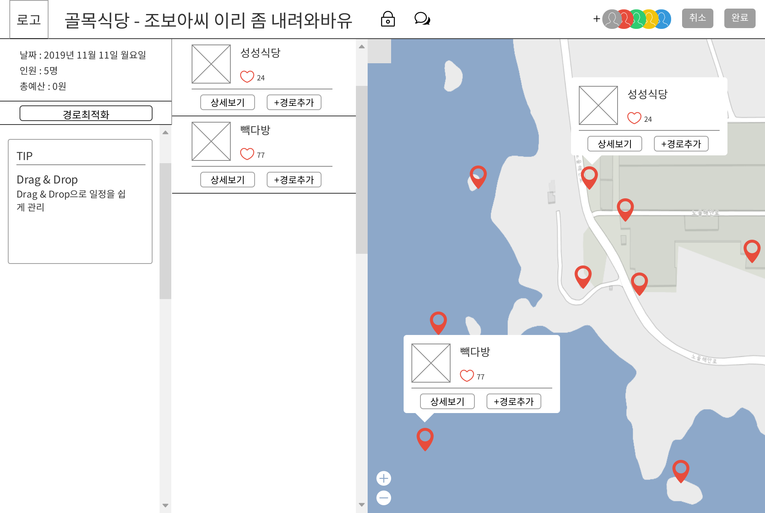
No. | 화면명 | 파일위치 | 파일명 | 사이트맵 | 작성일 | 작성자 | 화면설명
US_PR_05_A | 프로젝트 상세페이지 - 리스트 | User>Project | mp_rlists.html | 사용자>프로젝트생성 | 2019.11.18 | 신은석
프로젝트 상세입력 페이지 식당 리스트 확인
설명
A | 취소 : 클릭시 목록창이 사라지고 지도가 확대된다. 이전 페이지(US_PR_02_b)와 같아진다.
B | 음식점 상세보기 : 클릭시 해당 음식점의 상세정보를 열람할 수 있다.
C | 경로추가하기 : Drag&drop을 하지 않아도 이 버튼을 누르면 왼쪽 프로젝트칸에 음식점을 추가할 수 있다.
1 | 좋아요 버튼 : 해당 음식점 박스에 있는 좋아요 버튼 눌러 좋아요 목록에 저장한다.
2 | 음식점 Drag&Drop : 가고싶은 음식점을 drag해서 왼쪽 프로젝트 칸에 drop해서 담을 수 있다.
A
x
1
B
C
2
Notes:
2019.12.05.
1. 우측상단 ‘저장’ 버튼을 ‘취소’ 버튼으로 변경

Slide 36
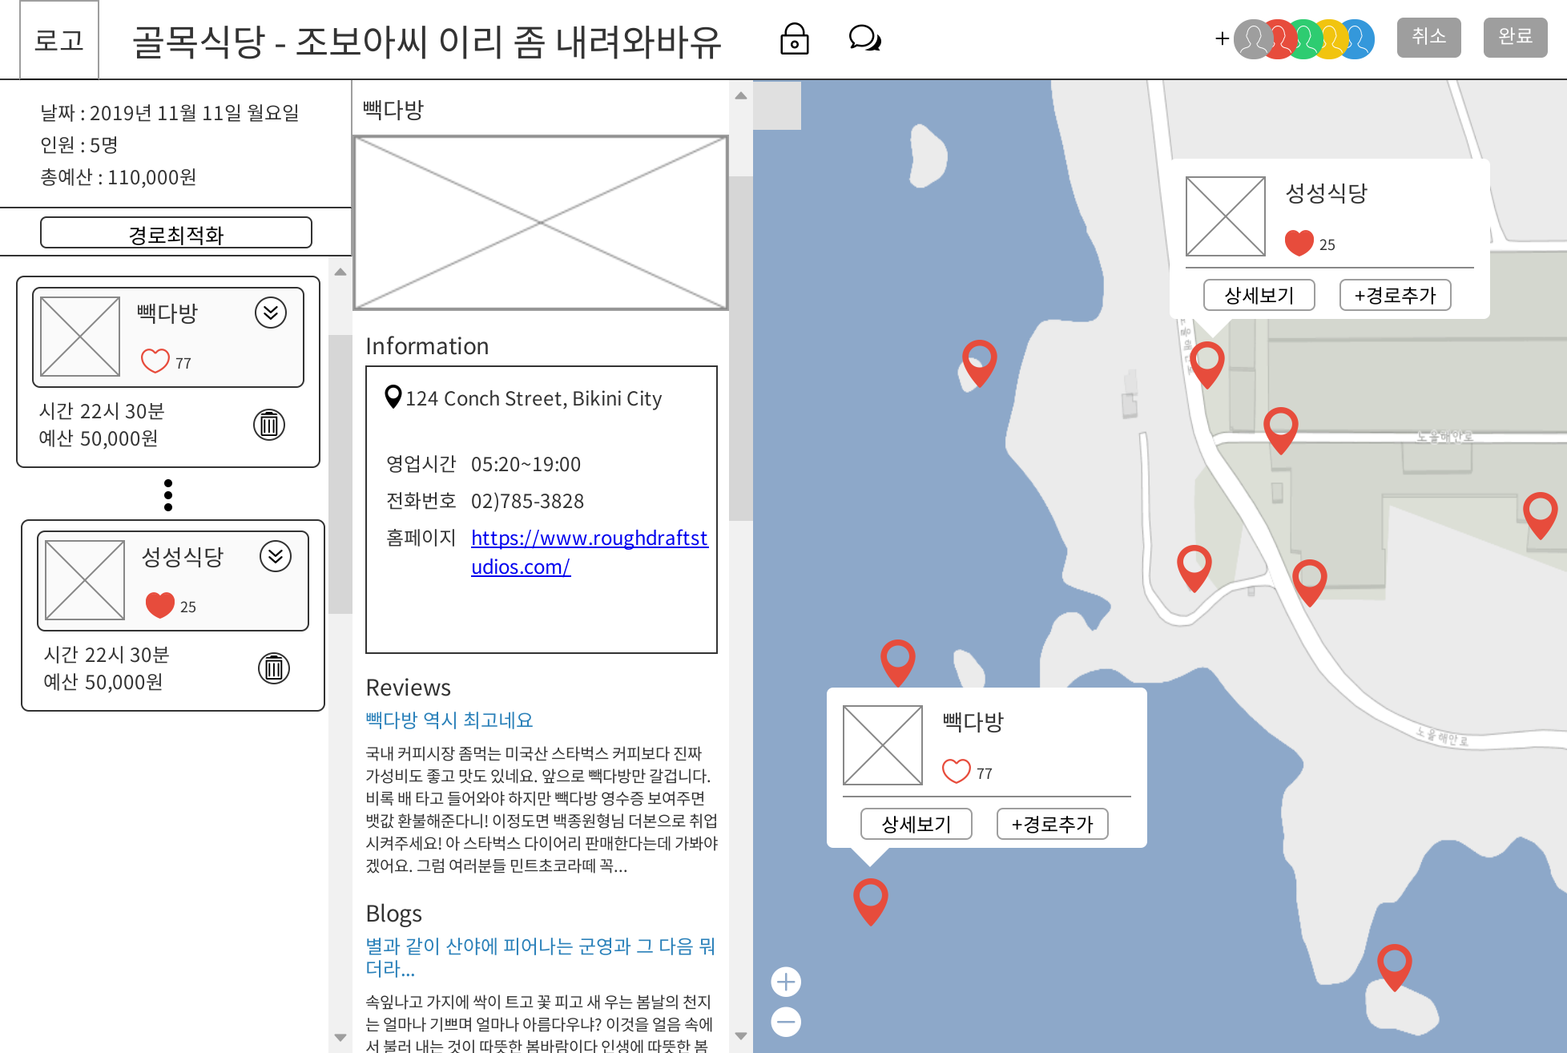
No. | 화면명 | 파일위치 | 파일명 | 사이트맵 | 작성일 | 작성자 | 화면설명
US_PR_06_A | 프로젝트 상세페이지 - 작성 | User>Project | mp_rdetails.html | 사용자>프로젝트생성 | 2019.11.18 | 신은석
프로젝트 상세입력 페이지 식당 리스트 확인
설명
A | 취소 : 클릭시 음식점 상세페이지가 사라지고 지도가 확대된다. 이전 페이지 (US_PR_02_b)와 같아진다.
B | 음식점 홈페이지 : 음식점 대표 홈페이지로 이동한다.
C | 홈페이지에서 작성한 후기 : 홈페이지에서 직접 작성한 후기들을 목록 형태로 보여준다.
D | 네이버 블로그 후기 : 네이버블로그에서 해당 음식점에 관한 후기들을 목록 형태로 보여준다
1 | 음식점 상세정보 보기 : 버튼 클릭시 음식점 상세정보를 열람할 수 있다.
2 | 시간 및 예산 작성 : 해당 음식점에서 사용할 예산을 직접 작성한다. 이후 프로젝트에 담은 각 음식점 예산의 합을 위 ‘총예산’에서 제공한다. 해당 음식점에서 언제 모일것인지에 대한 시간을 작성한다.
3 | 해당 음식점 삭제 : 프로젝트에서 해당 음식점 삭제한다.
A
x
1
⏩
2
3
B
⏩
C
D
Notes:
2019.12.05.
1. 우측상단 ‘저장’ 버튼을 ‘취소’ 버튼으로 변경

Slide 37
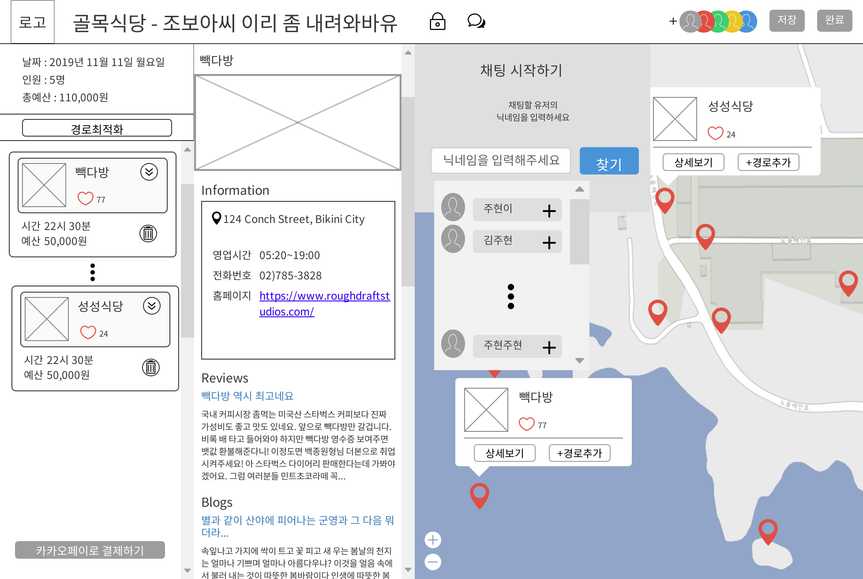
No. | 화면명 | 파일위치 | 파일명 | 사이트맵 | 작성일 | 작성자 | 화면설명
US_PR_07_a | 프로젝트 | User>Project | mp_startChat.htm | 사용자>프로젝트생성 | 2019.12.05 | 김주현
프로젝트 생성 시 유저 간 채팅 시작 화면
설명
A | 1번 클릭으로 출력된 채팅 시작 화면이다.
B | 2번 닉네임 검색 결과로 출력된 유저 목록이다.
1 | 채팅 시작 버튼으로 클릭 시 채팅 시작하기 창이 출력된다.
2 | 채팅할 유저의 닉네임을 검색할 수 있다. 일부만 입력해도 해당 키워드가 포함된 결과를 모두 출력한다.
3 | ' + ' 버튼 클릭 시, 해당 유저와의 채팅 창으로 이동한다.
1
B
A
A
2
B
3
Notes:
A
1205_채팅 시작 화면 없어서 새로 만들었음.

Slide 38
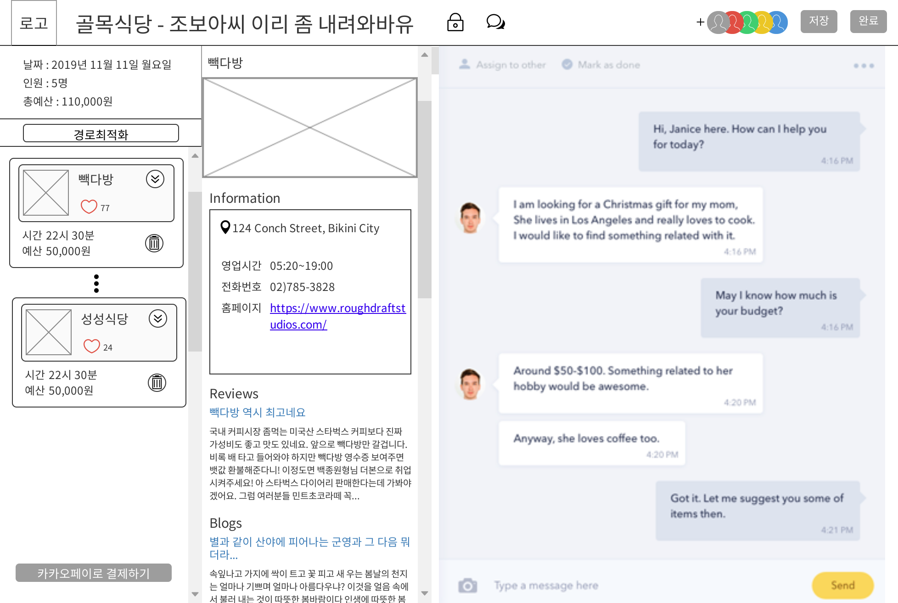
No. | 화면명 | 파일위치 | 파일명 | 사이트맵 | 작성일 | 작성자 | 화면설명
US_PR_07_b | 프로젝트 | User>Project | mp_chat.htm | 사용자>프로젝트생성 | 2019.11.18 | 김주현
프로젝트 생성 시 유저 간 채팅 화면
설명
A | 유저 닉네임 검색 결과로 선택한 유저와 채팅할 수 있는 채팅창이다.
B | 현재 유저가 채팅하고 있는 채팅 상대의 프로파일 사진이다.
A
B
Notes:
A
1205_파일명 수정함.
1208_설명 일부 수정함.

Slide 39
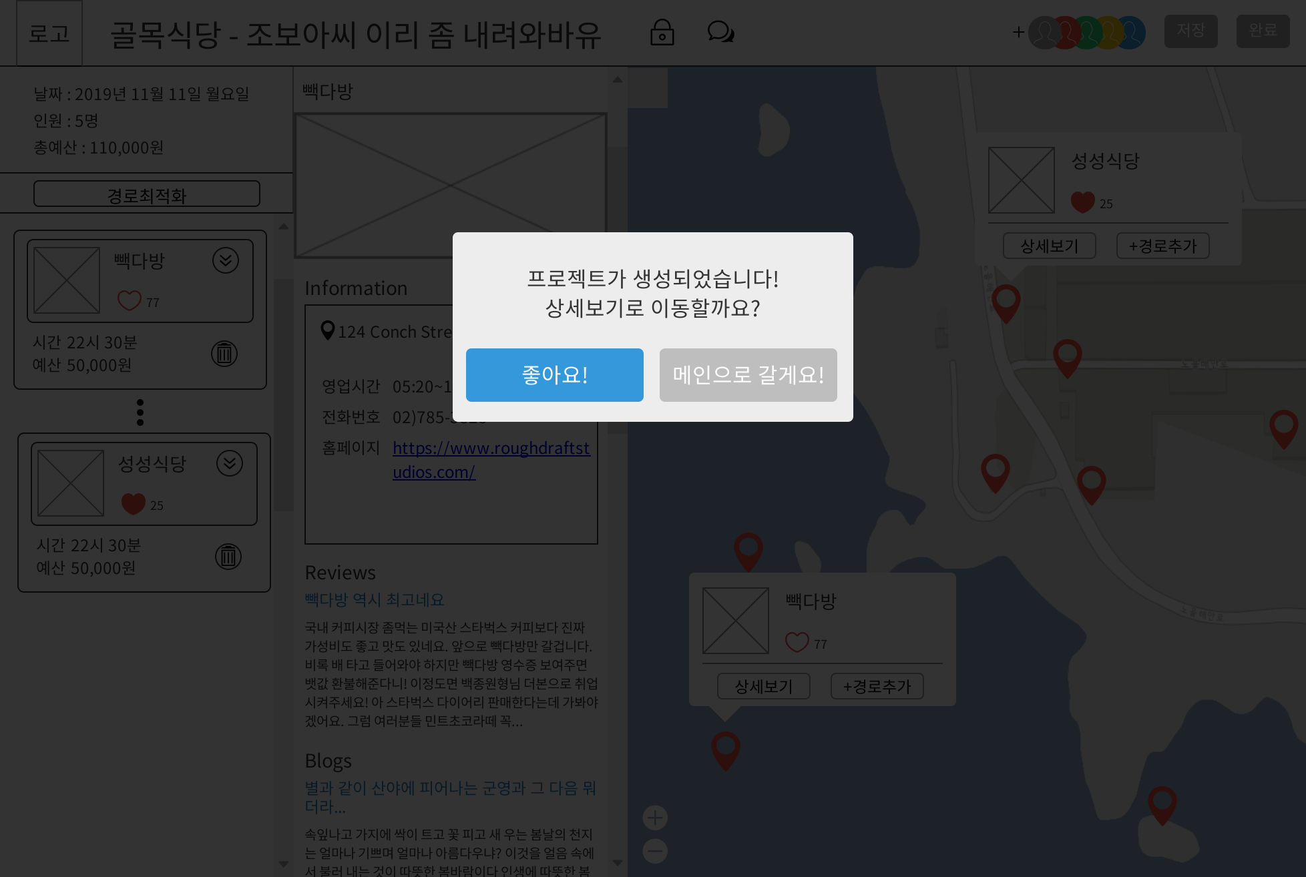
No. | 화면명 | 파일위치 | 파일명 | 사이트맵 | 작성일 | 작성자 | 화면설명
US_PR_08_b | 프로젝트 작성완료 알림 | User>Project | projectcomplete.html | 사용자>프로젝트생성 | 2019.11.18 | 신은석
작성완료 페이지
설명
A | 프로젝트 상세보기로 이동 : 프로젝트 상세보기(US_PR_06_a)로 이동한다.
B | 유저용 메인으로 이동 : 유저 메인(US_MA_01_c)으로 이동한다.
A
B
Notes:
A

Slide 40
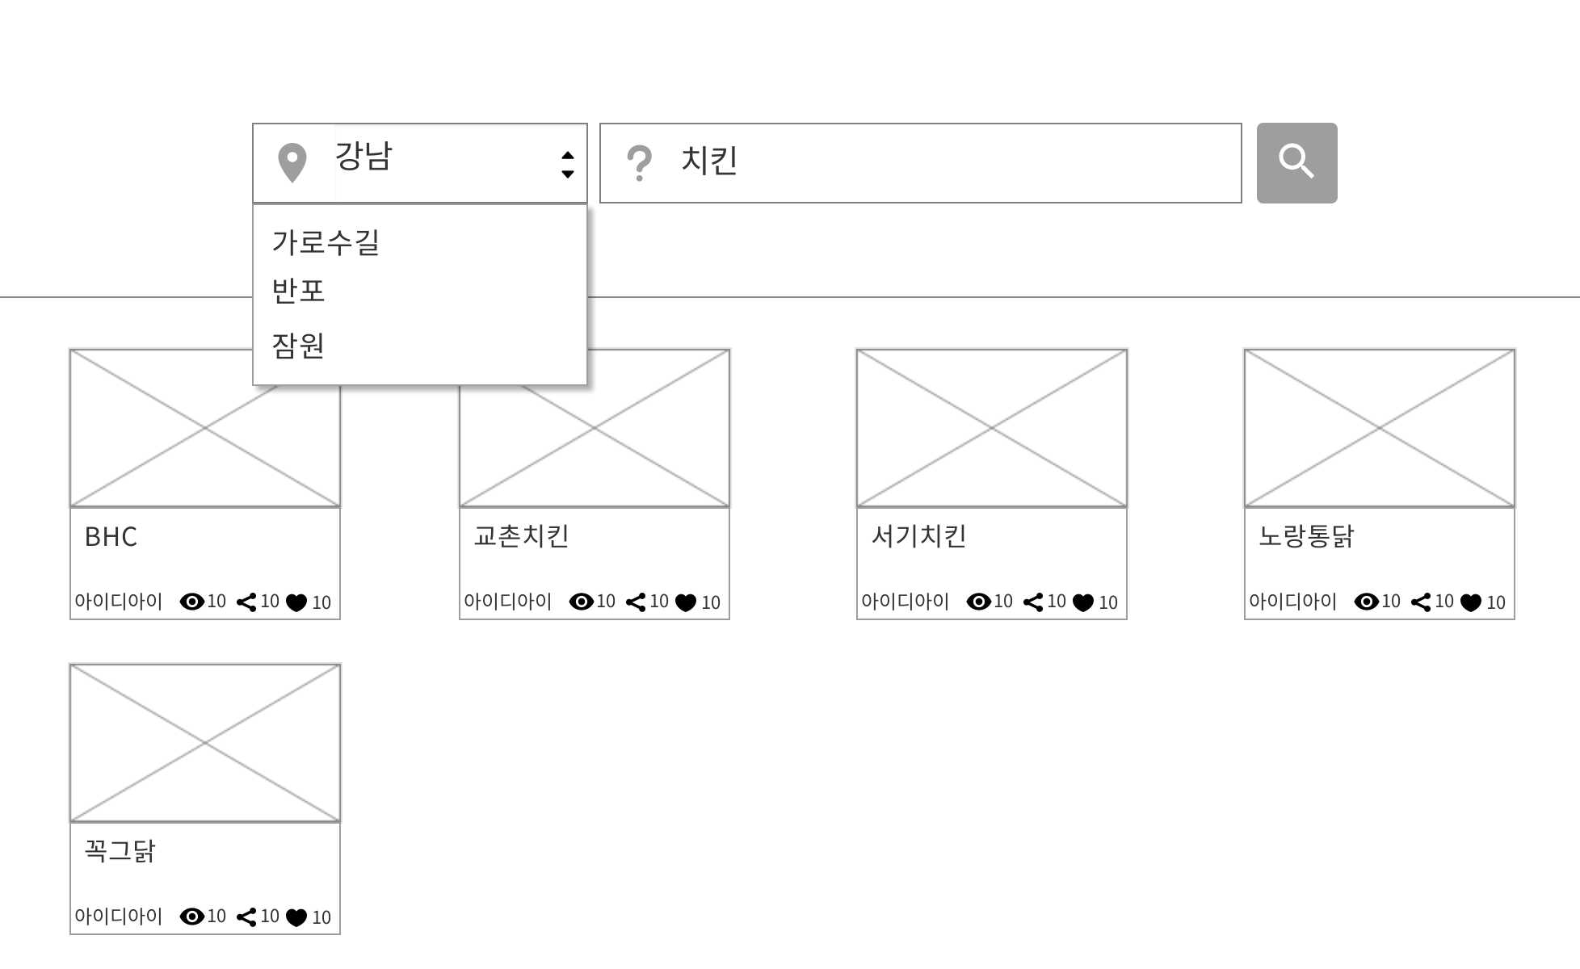
No. | 화면명 | 파일위치 | 파일명 | 사이트맵 | 작성일 | 작성자 | 화면설명
US_PR_05_a | 프로젝트검색 | User>project | pjSearch.html | 사용자>프로젝트검색 | 2019.11.18 | 서묘음
프로젝트검색페이지 (프로젝트검색내역을 출력한다.)
설명
A | 검색기능 : 지역 선택 후 음식점 검색이 가능하다.
1 | User>project(US_PR_07_a) 창으로 이동한다.
A
1

Slide 41
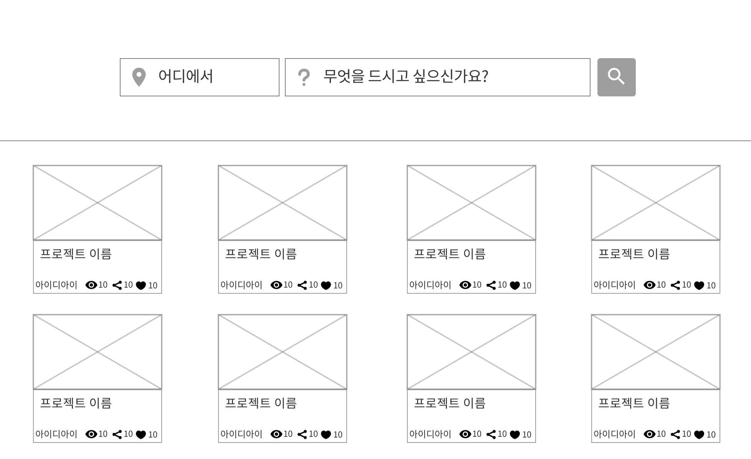
No. | 화면명 | 파일위치 | 파일명 | 사이트맵 | 작성일 | 작성자 | 화면설명
US_PR_06_a | 일정전체보기 | User>project | projectList.html | 사용자>일정전체보기 | 2019.11.18 | 서묘음
일정전체보기페이지 (프로젝트 전체 리스트 출력한다.)
설명
A | 프로젝트 전체보기를 클릭하면 프로젝트 전체 목록이 나온다.
1 | User>project(US_PR_07_a) 창으로 이동한다.
A
1

Slide 42
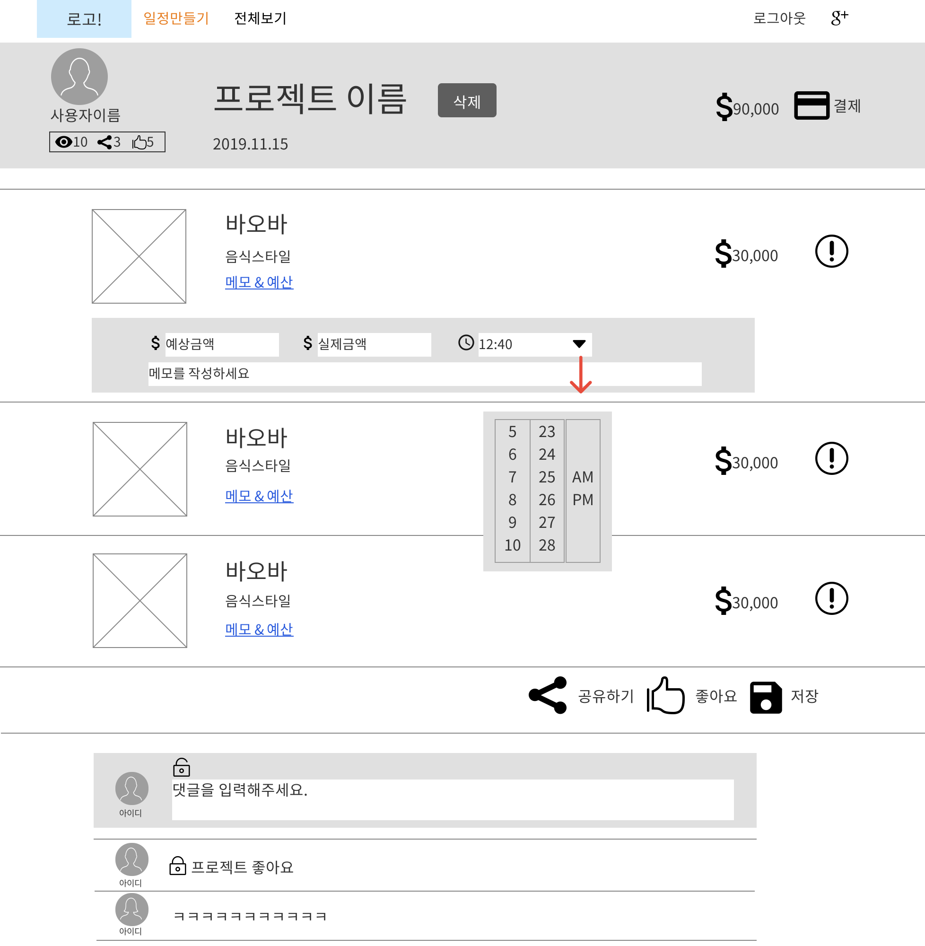
No. | 화면명 | 파일위치 | 파일명 | 사이트맵 | 작성일 | 작성자 | 화면설명
US_PR_07_a | 프로젝트 상세보기 | User>project | projectDetail.html | 사용자>프로젝트상세 | 2019.11.18 | 서묘음
프로젝트 상세 페이지
설명
A | 삭제 : 관리자만 삭제 가능하고 버튼이 관리자에게만 보인다.
B | 메모&예산기능&시간 : 예상금액, 실제금액 입력해서 비교할 수 있고 메모를 쓸 수 있고 파티원이 있다면 만날 시간을 정할 수 있다.
C | 공유하기/좋아요/저장기능 : SNS에 공유가능 좋아요누르면 나중에 확인할 수 있다. 저장하면 맘에 안드는 경로만 수정가능하다.
D | 댓글기능
1 | 결제 : User>project(US_PR_08_a) 결제 modal창으로 이동한다.
2 | User>store(US_FS_01_a) 창으로 이동한다.
Header
A
1
2
B
C
D
Notes:
조회수를 어디에 넣어야 할까요..?

Slide 43
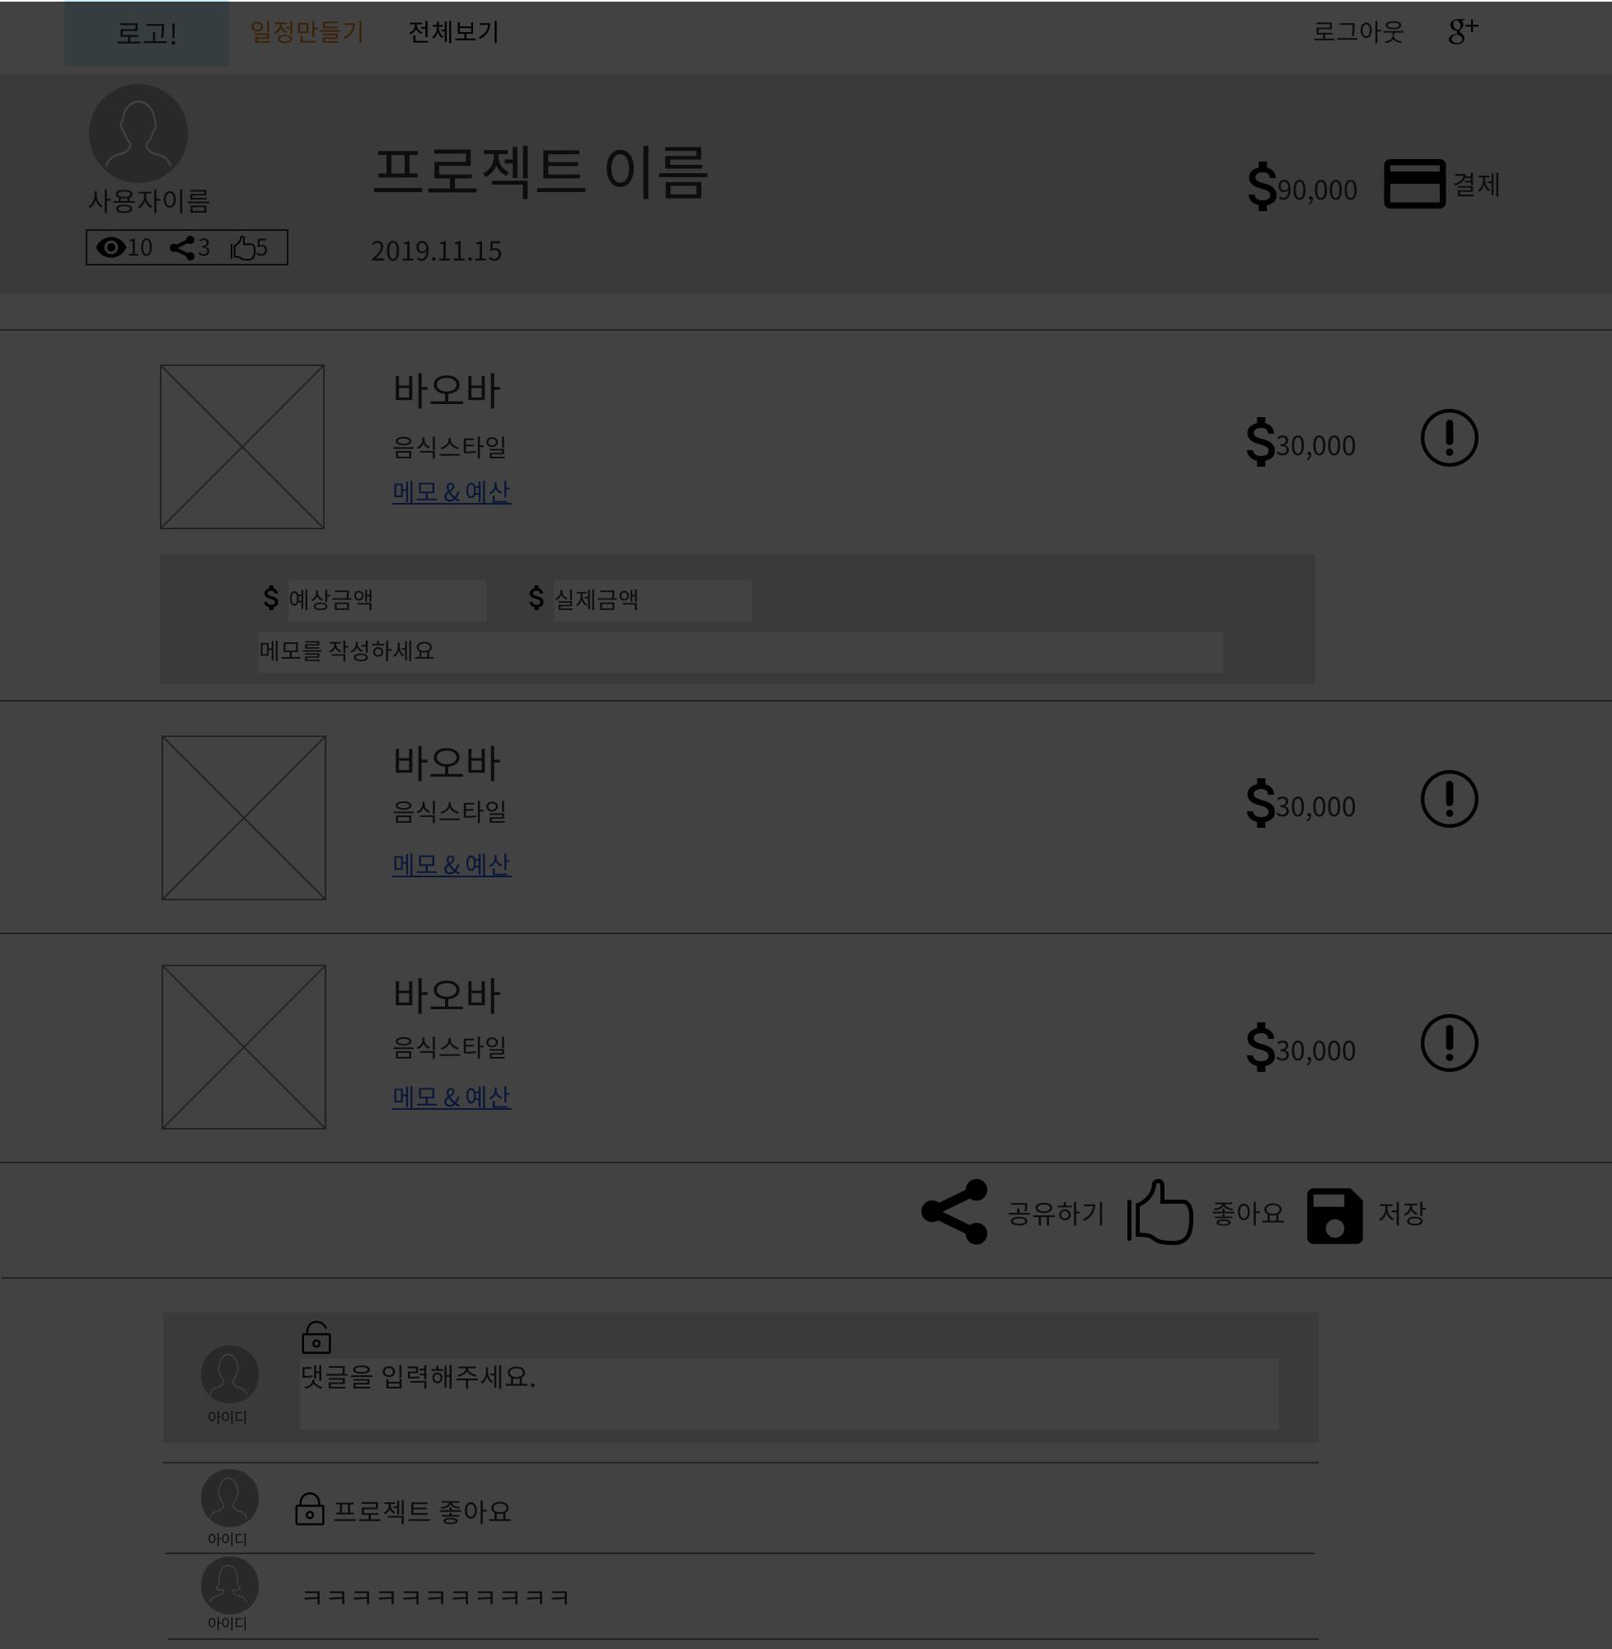
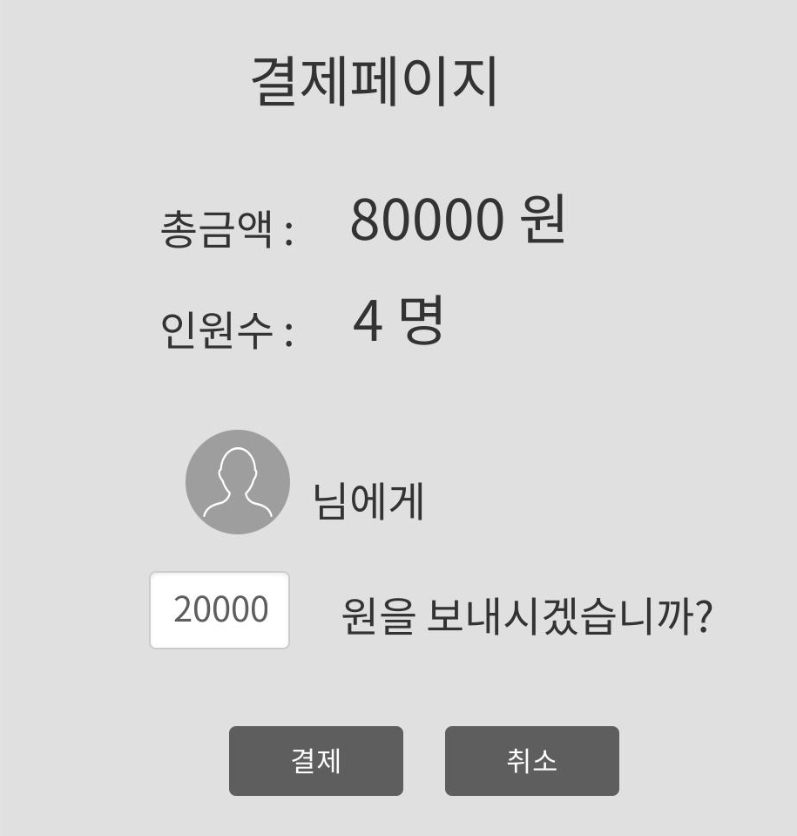
No. | 화면명 | 파일위치 | 파일명 | 사이트맵 | 작성일 | 작성자 | 화면설명
US_PR_08_a | 결제 페이지 | User>project | payment.html | 사용자>결제 | 2019.11.18 | 서묘음
결제 modal 창
설명
A | 프로젝트의 금액과 프로젝트에 포함된 사람들의 수로 결제 금액을 계산하여 프로젝트를 생성한 사람에게 해당 금액을 보낼 수 있다.
B | 총금액이 인원수에 나눠서 나오지만 원하는 가격으로 바꿀 수 있다.
1 | 결제 : User>project(US_PR_09_a) 카카오페이 모달창으로 이동한다.
2 | 취소 : User>project(US_PR_07_a) 창으로 이동한다.
A
B
1
2

Slide 44
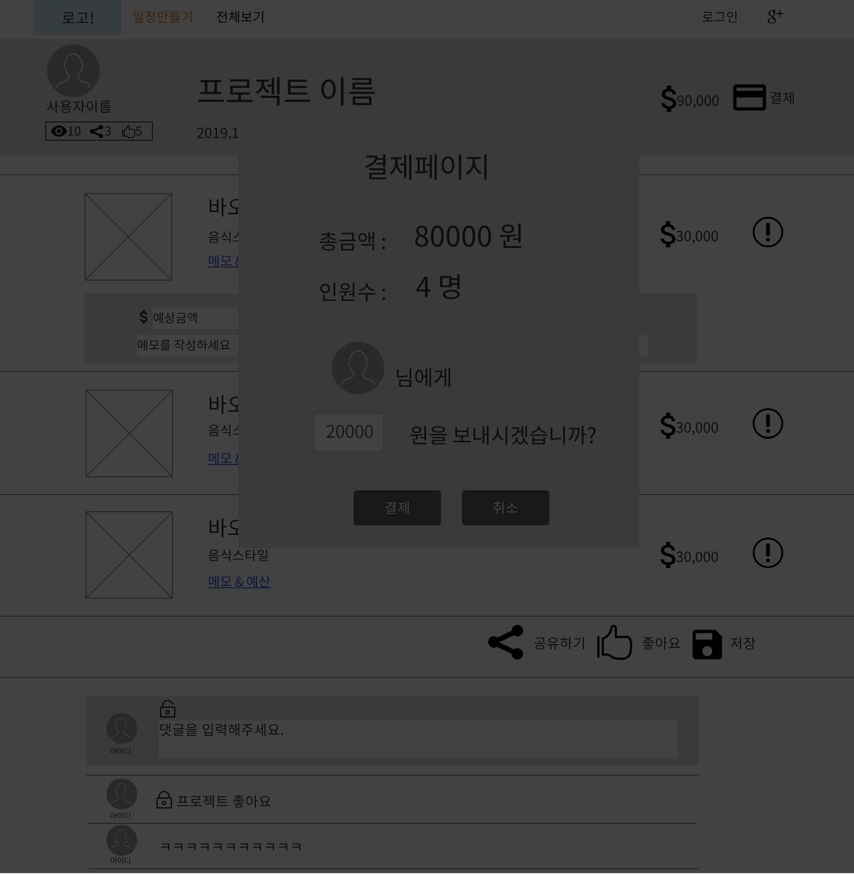
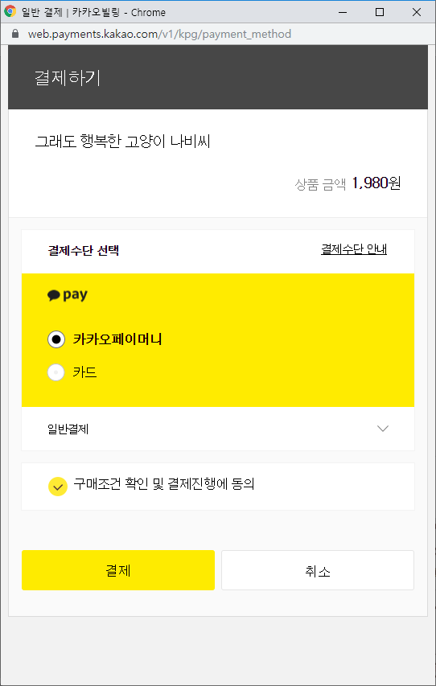
No. | 화면명 | 파일위치 | 파일명 | 사이트맵 | 작성일 | 작성자 | 화면설명
US_PR_09_a | 카카오 페이 결제 | User>project | kakaopay1.html | 사용자>카카오페이 | 2019.11.18 | 서묘음
카카오 페이 modal 창
설명
1 | 결제 : User>project(US_PR_10_a) 카카오페이 모달창으로 이동한다.
2 | 취소 : User>project(US_PR_08_a) 결제 modal창으로 이동한다.
로그아웃
프로젝트 이름
상품 금액 20000원
1
2

Slide 45
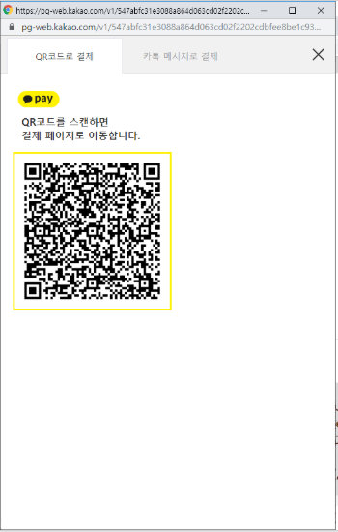
No. | 화면명 | 파일위치 | 파일명 | 사이트맵 | 작성일 | 작성자 | 화면설명
US_PR_10_a | 카카오 페이 결제 | User>project | kakaopayQR.html | 사용자>카카오QR | 2019.11.18 | 서묘음
카카오 페이 modal 창
설명
A | QR코드로 결제한다.
1 | User>project(US_PR_11_a) 카카오페이 모달창으로 이동한다.
로그아웃
1
A

Slide 46
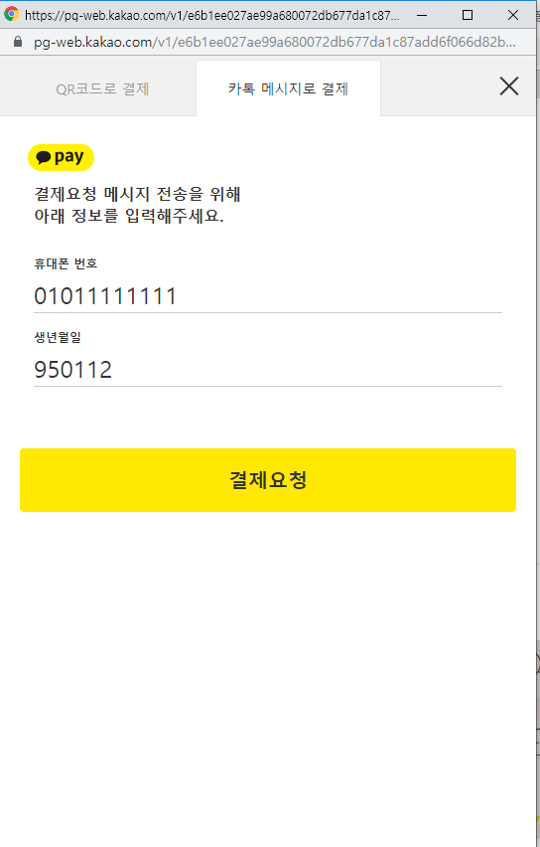
No. | 화면명 | 파일위치 | 파일명 | 사이트맵 | 작성일 | 작성자 | 화면설명
US_PR_11_a | 카카오 페이 결제 | User>project | kakaopayMSG1.html | 사용자>카카오MSG1 | 2019.11.18 | 서묘음
카카오 페이 modal 창
설명
A | 카톡 메시지로 결제한다.
1 | User>project(US_PR_10_a) 카카오페이 모달창으로 이동한다.
2 | 결제요청 : User>project(US_PR_12_a) 카카오페이 모달창으로 이동한다.
로그아웃
1
A
2

Slide 47
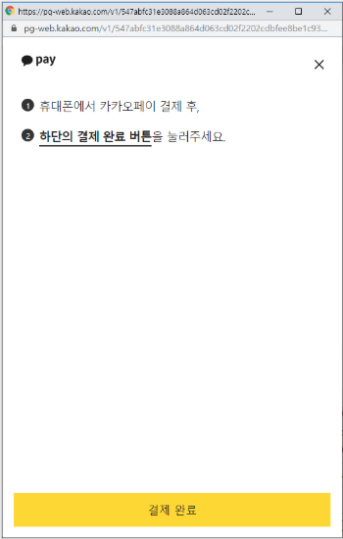
No. | 화면명 | 파일위치 | 파일명 | 사이트맵 | 작성일 | 작성자 | 화면설명
US_PR_12_a | 카카오 페이 결제 | User>project | kakaopayMSG2.html | 사용자>카카오MSG2 | 2019.11.18 | 서묘음
카카오 페이 modal 창
설명
1 | 결제완료 : User>project(US_PR_07_a) 창으로 이동한다.
로그아웃
1

Slide 48
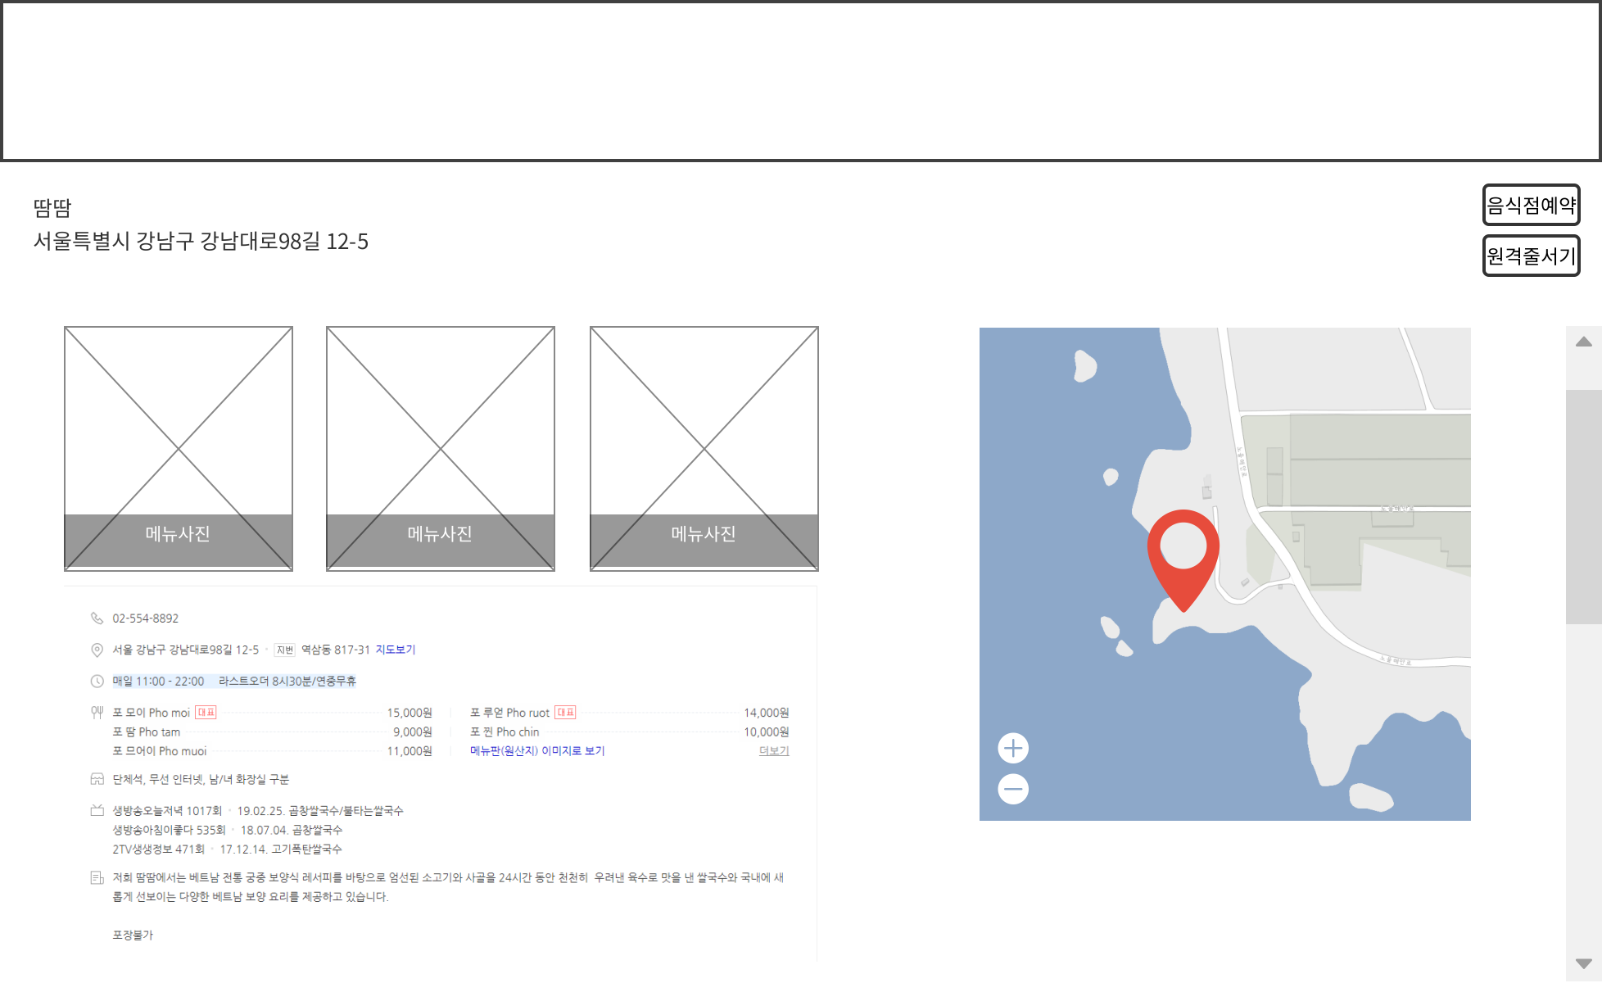
No. | 화면명 | 파일위치 | 파일명 | 사이트맵 | 작성일 | 작성자 | 화면설명
US_FS_01_a | 가게정보 | User>store | storeInfo.html | 가게정보>음식점 | 2019.11.18 | 김민서
가게정보 페이지
설명
A | 원격줄서기 : User가 가게에 직접방문하지 않고도 원거리에서 줄을 설 수 있다.
B | 메뉴사진 : Owner가 설정한 대표메뉴 사진이 표시된다.
C | 지도 : 가게의 위치를 표시한다.
D | 가게정보 : 가게에 대한 정보가 출력된다.
1 | 음식점예약 : 가게를 예약할 수 있는 Modal화면 출력한다.
Header
1
A
B
C
D

Slide 49
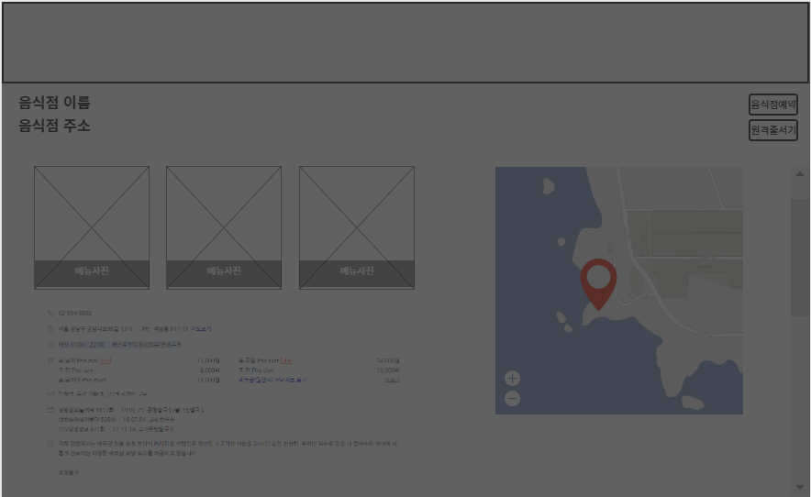
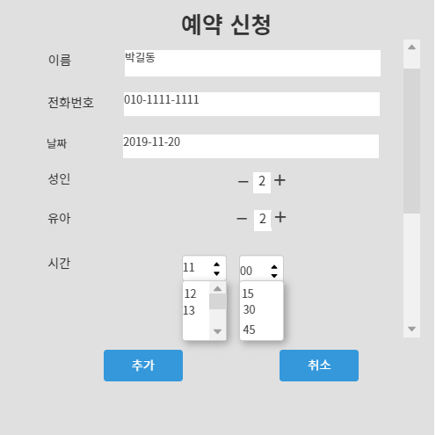
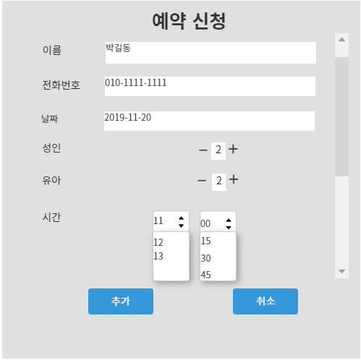
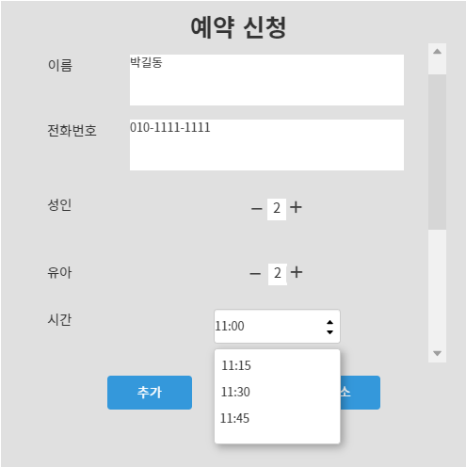
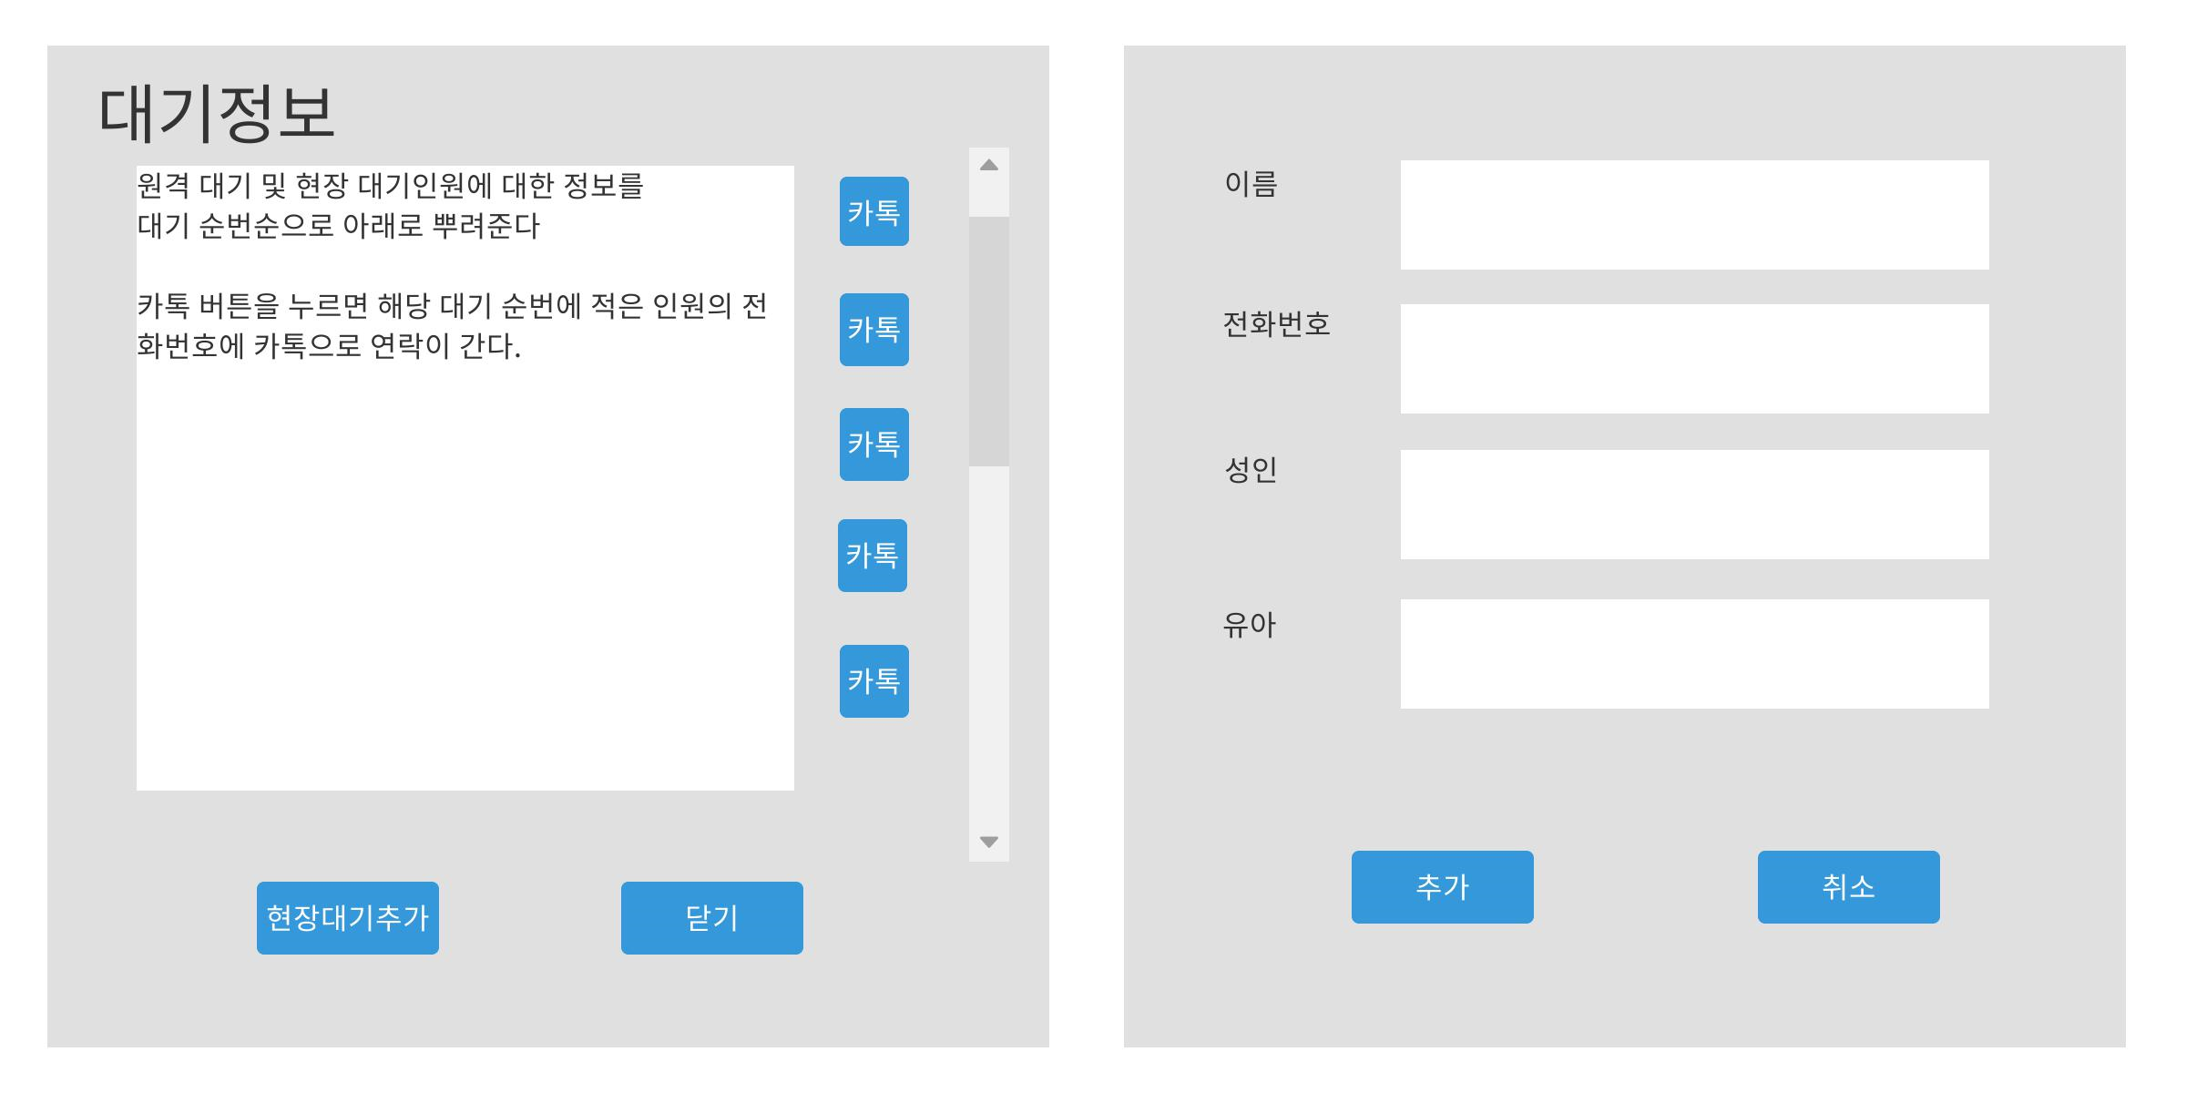
No. | 화면명 | 파일위치 | 파일명 | 사이트맵 | 작성일 | 작성자 | 화면설명
US_FS_02_a | 가게예약 | User>Store>res | storeInfo.html | 가게정보>음식점예약 | 2019.11.18 | 김덕현
가게예약 modal창
설명
A | 시간선택 : 예약 시간을 선택한다.
B | 추가 : 현장대기 하는 손님의 정보를 입력하여 원격대기 손님과 같이 관리할수 있게 대기 순번을 만든다. 추가 후 예약완료알림 창으로 이동한다.(US_FS_03_a)
C | 취소 : 가게 정보 페이지로(US_FS_01_a) 이동한다.
1
A
A
A
B
B
C
.

Slide 50
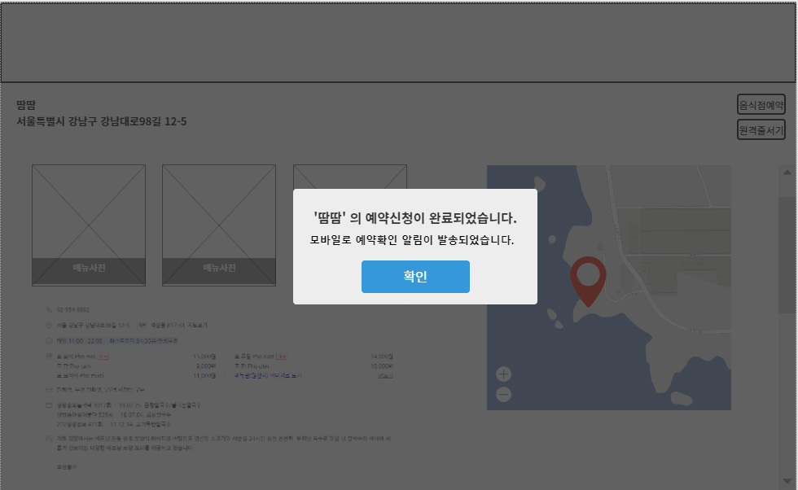
No. | 화면명 | 파일위치 | 파일명 | 사이트맵 | 작성일 | 작성자 | 화면설명
US_FS_03_a | 가게예약완료 | User>Store>res | storeInfo.html | 가게정보>음식점예약 | 2019.11.18 | 김덕현
가게예약완료 modal창
설명
1 | 확인 : 가게 정보 페이지로(US_FS_01_a) 이동한다.
1

Slide 51
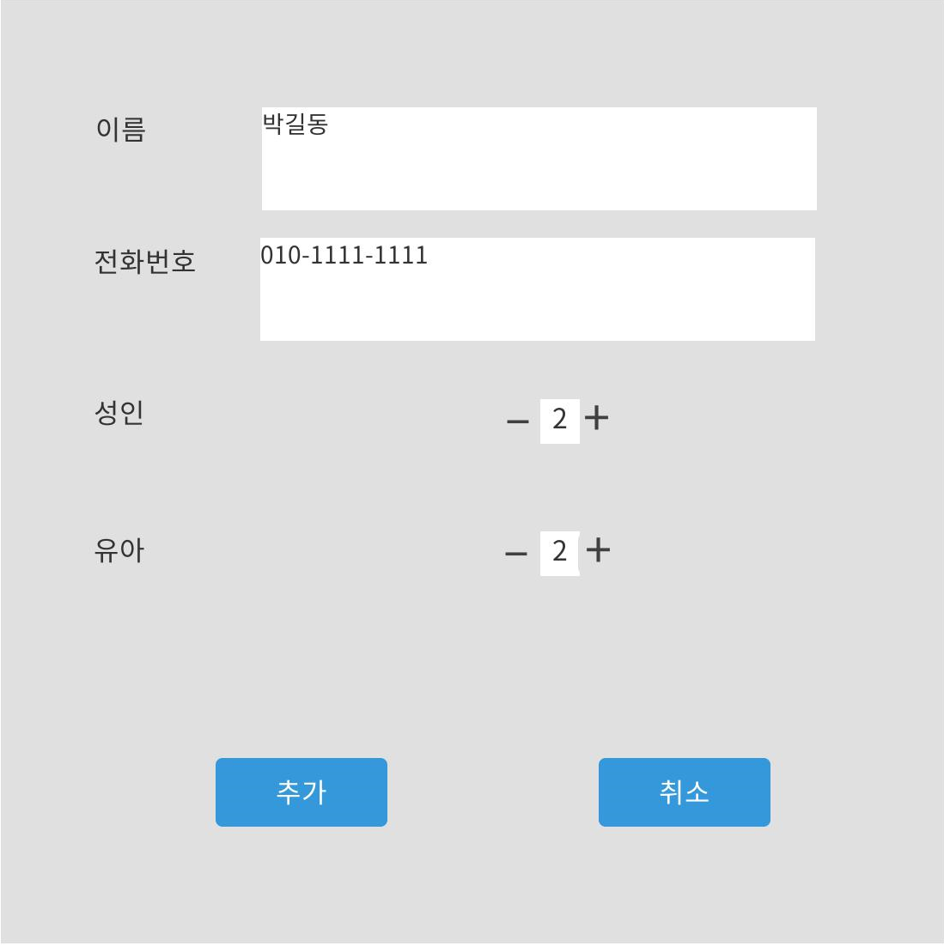
No. | 화면명 | 파일위치 | 파일명 | 사이트맵 | 작성일 | 작성자 | 화면설명
US_FS_04_a | 가게 현장대기 | User>Store>res | storeInfo.html | 가게정보>음식점예약 | 2019.11.18 | 김덕현
가게현장대기 modal창
설명
A | 추가 : 현장대기 하는 손님의 정보를 입력하여 원격대기 손님과 같이 관리할수 있게 대기 순번을 만든다.추가 후 예약완료알림 창으로 이동한다.(US_FS_05_a)
B | 취소 : 가게 정보 페이지로(US_FS_01_a ) 이동한다.
대기 신청
1
＊주의사항
가게에서 호명 후 20분이 넘어가면 No Show 처리가 됩니다.
A
A
B

Slide 52

No. | 화면명 | 파일위치 | 파일명 | 사이트맵 | 작성일 | 작성자 | 화면설명
US_FS_05_a | 가게현장대기완료 | User>Store>res | storeInfo.html | 가게정보>음식점예약 | 2019.11.18 | 김덕현
가게현장대기완료 modal창
설명
1 | 확인 : 가게 정보 페이지로(US_FS_01_a) 이동한다.
1

Slide 53

No. | 화면명 | 파일위치 | 파일명 | 사이트맵 | 작성일 | 작성자 | 화면설명
US_FS_01_b | 가게정보 | User>Store | storeInfo.html | 가게정보>음식점 | 2019.11.18 | 김민서
가게정보페이지 - 정보 탭
설명
A | 정보 : 가게의 시간대 별 방문자의 정보를 알려준다.
A

Slide 54

No. | 화면명 | 파일위치 | 파일명 | 사이트맵 | 작성일 | 작성자 | 화면설명
US_FS_01_c | 가게정보 | User>Store | storeInfo.html | 가게정보>음식점 | 2019.11.18 | 김민서
가게정보페이지 - 순위 탭
설명
A | 순위 : 해당사이트 내 가게의 좋아요, 리뷰, 별점후기를 각 순위로 나누어 User에게 10개순위씩 나오도록한다. (만약 45위일 경우 40~50순위)
A

Slide 55

No. | 화면명 | 파일위치 | 파일명 | 사이트맵 | 작성일 | 작성자 | 화면설명
US_FS_01_d | 가게정보 | User>Store | storeInfo.html | 가게정보>음식점 | 2019.11.18 | 김민서
가게정보페이지 - Review 탭
설명
A | Review : 사용자가 남긴 리뷰중 별점을 평균으로 보여주고, 리뷰들을 댓글처럼 보여주도록한다.
1 | 리뷰작성 : 가게에 대한 자세한 리뷰작성 페이지로 넘어간다.
2 | 신고 : 댓글내용이 부적절할 시에 신고버튼을 통해 관리자에게 신고가 가능하다.
A
1
2
Notes:
2번) 좋아요 삭제
3번) 신고부분이 2번)으로 수정

Slide 56

No. | 화면명 | 파일위치 | 파일명 | 사이트맵 | 작성일 | 작성자 | 화면설명
US_FS_02_a | 리뷰작성 | User>Store | storeInfo.html | 가게정보>음식점 | 2019.11.18 | 김민서
가게정보페이지 - Review 탭의 리뷰작성 modal창
설명
A | 리뷰작성 : 가게에 대해 사용자가 자세한 리뷰를 작성할 수 있는 modal창이다.
1 | X : X버튼을 누를 시 Review탭이 보여지는 가게정보창(US_FS_01_a )으로 돌아오게 된다.
2 | 별점 : 사용자가 가게에 대한 별점을 준다. 별에 색이 없었다가 사용자가 선택시 노란색으로 채워진다.
3 | 후기 : 사용자가 직접 리뷰글을 작성하는 창이다.
4 | 확인 : 사용자가 리뷰작성이 끝난 후 확인버튼을 누르게 되면 다시 Review탭이 보여지는 가게정보창(US_FS_01_a )으로 돌아오게 된다.
A
1
2
3
4

Slide 57

No. | 화면명 | 파일위치 | 파일명 | 사이트맵 | 작성일 | 작성자 | 화면설명
US_FS_02_b | 신고 | User>Store | storeInfo.html | 가게정보>음식점 | 2019.11.18 | 김민서
가게정보페이지 - Review 탭의 댓글의 신고작성 modal창
설명
A | 신고 : 댓글에 대해 사용자가 신고를 할 수 있는 창이다.
1 | X : X버튼을 누를 시 Review탭이 보여지는 가게정보창(US_FS_01_a )으로 돌아오게 된다.
2 | 신고하기 : 사용자가 부적절한 댓글의 유형에대해 선택한다.
3 | INPUT : 사용자가 신고글에 대해 자세한 내용을 작성하는 창이다.
4 | SUBMIT : 사용자가 폼메일작성이 끝난 후 SUBMIT버튼을 누르게 되면 다시 Review탭이 보여지는 가게정보창(US_FS_01_a )으로 돌아오게 된다.
5 | CANCEL : CANCEL버튼을 누를 시 Review탭이 보여지는 가게정보창(US_FS_01_a )으로 돌아오게 된다.
A
1
2
3
4
SUBMIT
5
CANCEL

Slide 58

No. | 화면명 | 파일위치 | 파일명 | 사이트맵 | 작성일 | 작성자 | 화면설명
US_MY_01_a | User 마이페이지 | User>mypage | mypage.html | 사용자>마이페이지 | 2019.11.18 | 김주현
마이페이지 첫 화면
설명
A | 프로필 사진 변경 : Image File (.jpg, .jpeg, .png) 1개 업로드 가능
B | 옐로우 카드 : 예약 No-Show 발생 시, 경고의 의미로 옐로우 카드가 프로파일 사진 오른쪽 하단에 표시 된다.
C | 출력된 내가 만든 맛집 로드
1 | 회원 정보 수정 : 클릭 시 회원 정보 수정 창이 Modal 로 출력된다.
2 | 내가 만든 맛집 로드 : 내가 만든 맛집 로드 목록이 기본 값으로 출력된다.
Header
로그아웃
1
A
B
C
2
좋아요한 음식점
팔로잉 유저

Slide 59

No. | 화면명 | 파일위치 | 파일명 | 사이트맵 | 작성일 | 작성자 | 화면설명
US_MY_02_a | User 마이페이지 | User>mypage | updateInfo.html | 사용자>마이페이지 | 2019.11.18 | 김주현
회원 정보 수정 modal 창
설명
A | 닉네임 : 중복을 불허한다.
B | 나이 : 수정 불가. 생년월일 입력시 자동으로 계산 후 출력된다.
A
B

Slide 60

No. | 화면명 | 파일위치 | 파일명 | 사이트맵 | 작성일 | 작성자 | 화면설명
US_MY_02_b | User 마이페이지 | User>mypage | updateInfo.html | 사용자>마이페이지 | 2019.11.18 | 김주현
회원 정보 수정 modal 창
설명
A | 위치 정보 수집 동의 여부 : 동의 후 지도 사용 시, 현재 위치에 기반한 주변 맛집 검색이 가능하다.
1 | 카카오톡 / 네이버 / Google 연동 계정 전환 스위치 : 해당 사이트 연동 창 (US_MY_04_a) 으로 이동한다.
2 | 회원 탈퇴 확인 창 (US_MY_05_a) 으로 이동한다.
3 | 저장 후 마이페이지 첫 화면 (US_MY_01_a) 으로 이동한다.
A
1
A
2
3
Notes:
1212_주요 활동지역 빼서 삭제함

Slide 61

No. | 화면명 | 파일위치 | 파일명 | 사이트맵 | 작성일 | 작성자 | 화면설명
US_MY_03_a | User 마이페이지 | User>mypage | updateInfo.html | 사용자>마이페이지 | 2019.11.18 | 김주현
SNS 연동 설정 페이지 : 카카오톡 연동 페이지이며, 구글과 네이버도 동일한 방식으로 진행됨
설명
A | 회원 정보 수정에서 SNS 연동 추가 버튼 클릭 시 기존 계정에 추가로 SNS 계정을 연동하여 사용이 가능하다.
A

Slide 62

No. | 화면명 | 파일위치 | 파일명 | 사이트맵 | 작성일 | 작성자 | 화면설명
US_MY_04_a | User 마이페이지 | User>mypage | deleteAccount.html | 사용자>마이페이지 | 2019.11.18 | 김주현
회원 탈퇴 확인 modal 창
설명
A | 회원 탈퇴 확인 페이지
1 | 탈퇴 후 메인 화면 (OW_MA_00_a) 으로 이동한다.
A
1

Slide 63

No. | 화면명 | 파일위치 | 파일명 | 사이트맵 | 작성일 | 작성자 | 화면설명
US_MY_05_a | User 마이페이지 | User>mypage | mypage.html | 사용자>마이페이지 | 2019.11.18 | 김주현
맛집로드 출력 페이지
설명
A | 1번 클릭으로 출력된 맛집 목록이 출력 된다.
1 | 각 버튼 클릭 시 해당 맛집로드 목록을 출력한다.
로그아웃
Header
1
A
팔로잉 유저
좋아요한 음식점
팔로잉 유저
Notes:
1212_ 최근 열어본 프로젝트, 최근 열어본 음식점 기능 없애서 지움

Slide 64

No. | 화면명 | 파일위치 | 파일명 | 사이트맵 | 작성일 | 작성자 | 화면설명
US_MY_06_a | User 마이페이지 | User>mypage | mypage.html | 사용자>마이페이지 | 2019.11.18 | 김주현
최근 열어본 음식점 목록 출력 페이지
설명
A | 1번 클릭으로 출력된 음식점 목록이 출력 된다.
1 | 각 버튼 클릭 시 해당 음식점 목록을 출력한다.
로그아웃
Header
A
1
좋아요한 음식점
팔로잉 유저
팔로잉 유저
Notes:
1212_ 최근 열어본 프로젝트, 최근 열어본 음식점 기능 없애서 지움

Slide 65

No. | 화면명 | 파일위치 | 파일명 | 사이트맵 | 작성일 | 작성자 | 화면설명
US_MY_07_a | User 마이페이지 | User>mypage | followingList.html | 사용자>마이페이지 | 2019.11.19 | 김주현
팔로잉 유저 목록 출력 페이지
설명
A | 팔로잉 유저 목록이 출력 된다.
1 | 버튼 클릭 시 팔로잉 유저 목록 출력한다.
Header
A
1
Notes:
1212_ 최근 열어본 프로젝트, 최근 열어본 음식점 기능 없애서 지움

Slide 66


No. | 화면명 | 파일위치 | 파일명 | 사이트맵 | 작성일 | 작성자 | 화면설명
US_MY_08_a | User 마이페이지 | User>mypage | othersMypage.html | 사용자>마이페이지 | 2019.11.18 | 김주현
타 유저 마이페이지
설명
A | 팔로우 / 팔로잉 : 클릭 시 타 유저 계정을 팔로우 할 수 있다. 팔로우 하는 유저는 팔로잉으로 표시되며, 자신의 마이페이지에서 목록을 확인 할 수 있다.
B | 1번 클릭으로 출력된 맛집 목록이 출력 된다.
1 | 각 버튼 클릭 시 해당 맛집로드 목록 출력한다.
로그아웃
Header
A
1
B

Slide 67

Owner

Slide 68

No. | 화면명 | 파일위치 | 파일명 | 사이트맵 | 작성일 | 작성자 | 화면설명
OW_MA_00_a | 가게주인메인 | Owner>main | ownerMain.html | 가게주인 | 2019.11.18 | 김덕현
가게 주인의 비활성화 페이지(가게 운영)
설명
A | 내정보 :
B | 로그아웃 :공통의 메인페이지(CM_MA_01_a) 이동된다.
C | 가게페이지 : 가게 등록 완료시 활성화가 되어진다.
1 | 가게등록 : 가게 등록 창(OW_MA_00_b)으로 이동한다.
A
B
정보수정
C
1
Notes:
A추가

Slide 69
No. | 화면명 | 파일위치 | 파일명 | 사이트맵 | 작성일 | 작성자 | 화면설명
OW_MA_00_a | 가게주인메인 | Owner>main | ownerMain.html | 가게주인 | 2019.11.18 | 김덕현
가게 주인의 비활성화 페이지(가게 운영)
설명
A | 내정보 :
B | 로그아웃 :공통의 메인페이지(CM_MA_01_a) 이동된다.
C | 가게페이지 : 가게 등록 완료시 활성화가 되어진다.
1 | 가게등록 : 가게 등록 창(OW_MA_00_b)으로 이동한다.
A
B
정보수정
C
1
Notes:
A추가

Slide 70






No. | 화면명 | 파일위치 | 파일명 | 사이트맵 | 작성일 | 작성자 | 화면설명
OW_MA_00_b | 가게등록 | Owner>main>reg | ownerMain.html | 가게주인>가게등록 | 2019.11.18 | 김덕현
가게등록 modal창
설명
A | 창닫기 :modal창을 닫고 Owner>main(OW_MA_00_a)으로 이동한다.
B | 추가 :가게에 대한 입력한 정보를 추가하고 Owner>main(OW_MA_01_a)으로 이동한다.
C | 취소 :Owner>main(OW_MA_00_a)으로 이동한다.
A
가게등록
1
사진은 최대 5장이며 첫 사진이 대표 사진으로 사용됩니다.
B
A
C

Slide 71

No. | 화면명 | 파일위치 | 파일명 | 사이트맵 | 작성일 | 작성자 | 화면설명
OW_MA_01_a | 가게주인메인 | Owner>main | ownerMain.html | 가게주인 | 2019.11.18 | 김덕현
가게 주인의 활성화 페이지(가게 운영)
설명
A | 차트 : 가게를 이용하는 인원의 정보를 가져와 성별,나이,연령대를 차트로 보여준다.
B | 순위 : 전체 가게 중 순위(좋아요,리뷰,별점 순)를 보여준다.
1 | 가게수정 : 가게 수정페이지(OW_MA_01_b)로 이동한다.
2 | 가게페이지 : 가게 정보페이지(US_FS_01_a)로 이동한다.
3 | 예약신청 : 예약 확인 및 접수 확인페이지(OW_MA_01_c)로 이동한다.
4 | 당일 예약확인 : 예약팀 확인 페이지(OW_MA_01_c)로 이동한다.
5 | 대기 확인 : 현재 대기중인 팀 확인 페이지 (OW_MA_01_f)로 이동한다.
1
2
3
4
5
A
성별
나이
연령대
B
여자
남자
2019-11-19
2019-11-20
Notes:
A탭 추가

Slide 72




No. | 화면명 | 파일위치 | 파일명 | 사이트맵 | 작성일 | 작성자 | 화면설명
OW_MA_01_b | 가게수정 | Owner>main>upreg | ownerMain.html | 가게주인>가게수정 | 2019.11.18 | 김덕현
가게수정 modal창
설명
A | 창닫기 :modal창을 닫고 Owner>main(OW_MA_01_a)으로 이동한다.
B | 수정 : 음식점 정보를 수정하고 Owner>main(OW_MA_01_a)으로 이동한다.
c | 취소 : Owner>main(OW_MA_01_a)으로 이동한다.
A
가게수정
1
사진은 최대 5장이며 첫 사진이 대표 사진으로 사용됩니다.
C
B
A
A
C

Slide 73







No. | 화면명 | 파일위치 | 파일명 | 사이트맵 | 작성일 | 작성자 | 화면설명
OW_MA_01_c | 가게예약목록 | Owner>main>allres | ownerMain.html | 가게주인>예약보기 | 2019.11.18 | 김덕현
접수 된 예약을 보여주는 modal 창 (예약한 고객 목록이 시간 순으로 출력된다)
설명
A | 창닫기 :modal창을 닫고 Owner>main(OW_MA_01_a)으로 이동한다.
1 | 날짜선택 : 캘린더 창이 누르고 날짜를 선택할수 있다.
2 | 리스트 : 날짜에 맞춰 예약한 손님들의 리스트가 보여진다.
3 | 상세보기 : 예약 클릭시 자세한 내용을 볼 수 있는 창(OW_MA_01_d)으로 이동한다.
A
1
1
1
2
2
3
C

Slide 74




No. | 화면명 | 파일위치 | 파일명 | 사이트맵 | 작성일 | 작성자 | 화면설명
OW_MA_01_d | 가게예약신청 | Owner>main>oneres | ownerMain.html | 가게주인>예약신청 | 2019.11.18 | 김덕현
예약 신청 수락/거부 modal 창
설명
A | 노쇼확인 : 예약 신청을 한 사용자가 노쇼 이력이 1회가 있으면 해당 이미지를 출력한다.
B | 창닫기 :modal창을 닫고 Owner>main(OW_MA_01_a)으로 이동한다.
C | 확인 : 버튼을 누르면 예약 신청이 온 해당 날짜와 시간에 예약이 되고 Owner>main(OW_MA_01_a)으로 이동한다.
D | 취소 : 예약 거부 사유 작성창(OW_MA_01_e)으로 이동한다.
A
B
A
1
A
B
C
B
B
C
D

Slide 75


No. | 화면명 | 파일위치 | 파일명 | 사이트맵 | 작성일 | 작성자 | 화면설명
OW_MA_01_e | 가게예약거부 | ⋯main>oneres>reject | ownerMain.html | 가게주인>예약거부 | 2019.11.18 | 김덕현
손님에게 예약 거부사유를 적어서 보내는 modal 창
설명
A | 창닫기 :modal창을 닫고 Owner>main(OW_MA_01_a)으로 이동한다.
B | 입력 : 예약 거부 사유를 Owner가 작성하는 창이다.
C | 전송 : 예약신청 고객에게 예약거부사유를 카톡으로 전송한후 Owner>main(OW_MA_01_a)창으로 이동한다.
D | 취소 : Owner>main(OW_MA_01_a)창으로 이동한다.
A
1
B
A
C
D

Slide 76

No. | 화면명 | 파일위치 | 파일명 | 사이트맵 | 작성일 | 작성자 | 화면설명
OW_MA_01_f | 가게예약목록 | Owner>main>allres | ownerMain.html | 가게주인>예약보기 | 2019.11.18 | 김덕현
접수 된 예약을 보여주는 modal 창 (예약한 고객 목록이 시간 순으로 출력된다)
설명
A | 창닫기 :modal창을 닫고 Owner>main(OW_MA_01_a)으로 이동한다.
B | 입장 : 해당 손님이 입장처리 되고 예약이 없어진다.
C | 노쇼 : 해당 손님이 노쇼처리 되고 예약이 없어진다.
D | 확인 : 클릭시 메인페이지(OW_MA_01_a)로 이동한다.
1 | 리스트 : 날짜에 맞춰 예약한 손님들의 리스트가 보여진다.
2 | 상세보기 : 예약 클릭시 자세한 내용을 볼 수 있는 창(OW_MA_01_d)으로 이동한다.
A
1
1
1
B
C
2
2
D

Slide 77

No. | 화면명 | 파일위치 | 파일명 | 사이트맵 | 작성일 | 작성자 | 화면설명
OW_MA_01_g | 가게예약확인 | Owner>main>oneres | ownerMain.html | 가게주인>예약신청 | 2019.11.18 | 김덕현
예약 신청 수락/거부 modal 창
설명
A | 노쇼확인 : 예약 신청을 한 사용자가 노쇼 이력이 1회가 있으면 해당 이미지를 출력한다.
B | 창닫기 :modal창을 닫고 Owner>main(OW_MA_01_a)으로 이동한다.
C | 확인 : 버튼을 누르면 가계예약 목록페이지(OW_MA_01_f)로 이동한다.
A
B
A
1
A
B
C
B
B
C

Slide 78


No. | 화면명 | 파일위치 | 파일명 | 사이트맵 | 작성일 | 작성자 | 화면설명
OW_MA_01_h | 가게대기목록 | Owner>main>wait | ownerMain.html | 가게주인>대기목록 | 2019.11.18 | 김덕현
대기하고 있는 손님에게 카톡을 전송 하고, 대기를 삭제하며, 현장대기추가 페이지로 이동한다.
설명
A | 창닫기 :modal창을 닫고 Owner>main(OW_MA_01_a)으로 이동한다..
B | 카톡 : 현재대기나 원격대기를 한 손님에게 시간에 맞춰 올 수 있도록 카톡을 보낸다.
C | 입장 : 해당 손님이 입장처리 되고 대기가 없어진다.
D | 노쇼 : 해당 손님이 노쇼처리 되고 대기가 없어진다.
E | 닫기 : Owner>main(OW_MA_01_a)창으로 이동한다.
1 | 대기추가 : 현장 대기 추가 창(OW_MA_01_i)으로 이동한다
A
1
B
C
D
A
1
2
1
1
E
E

Slide 79
No. | 화면명 | 파일위치 | 파일명 | 사이트맵 | 작성일 | 작성자 | 화면설명
OW_MA_01_i | 가게현장대기접수 | ⋯main>wait>addwait | ownerMain.html | 가게주인>현장접수 | 2019.11.18 | 김덕현
현장대기추가 modal 창
설명
A | 창닫기 :modal창을 닫고 Owner>main(OW_MA_01_a)으로 이동한다.
B | 추가 : 현장에 오신 손님에 맞춰 현장대기 추가하고 Owner>main(OW_MA_01_a)창으로 이동한다.
C | 취소 : Owner>main(OW_MA_01_a)창으로 이동한다.
현장대기추가
A
1
A
1
A
A
B

Slide 80

Admin
맛집의 민족

Slide 81

No. | 화면명 | 파일위치 | 파일명 | 사이트맵 | 작성일 | 작성자 | 화면설명
AD_LO_01_a | 관리자로그인 | Admin>Main | admiLogin.html | 관리자 | 2019.11.18 | 서묘음
관리자 로그인페이지
설명
1 | Admin>Main(AD_MA_01_a) 창으로 이동한다.
1
A

Slide 82


No. | 화면명 | 파일위치 | 파일명 | 사이트맵 | 작성일 | 작성자 | 화면설명
AD_MA_01_a | 메인페이지 | Admin>Main | adminMain.html | 관리자 | 2019.11.18 | 서묘음
관리자 메인페이지
설명
A | 회원전체리스트 출력한다.
1 | Admin>Main(AD_MA_01_a) 창으로 이동한다.
A
1
Notes:
계정정지버튼추가, 가게등록신청목록삭제

Slide 83

No. | 화면명 | 파일위치 | 파일명 | 사이트맵 | 작성일 | 작성자 | 화면설명
AD_MN_01_a | 회원상세보기 | Admin>management | userManagement.html | 관리자>회원상세보기 | 2019.11.18 | 서묘음
회원 등급조정 & 게시물 목록보는 moda 창
설명
A | 등급관리기능 : 해당회원의 등급을 조정하고 계정정지를 할 수 있다.
B | 리뷰/프로젝트 : 리뷰를 선택하면 리뷰목록이, 프로젝트를 선택하면 프로젝트 목록이 나타난다.
C | 삭제 : 삭제가능하다.
1 | User>project(US_PR_07_a) 창으로 이동한다.
2 | Admin>Main(AD_MA_01_a) 창으로 이동한다.
A
B
1
C
2

Slide 84

No. | 화면명 | 파일위치 | 파일명 | 사이트맵 | 작성일 | 작성자 | 화면설명
AD_MN_02_a | 가게 회원 목록 | Admin>management | ownerManagement.html | 관리자>가게회원목록 | 2019.11.18 | 서묘음
가게 회원 목록 페이지
설명
A | 계정 관리 : 가게 회원의 계정을 정상 / 정지 / 탈퇴의 상태로 전환하여 관리 할 수 있다.
1 | Admin>management(AD_MN_03_a) modal 창으로 이동한다.
2 | 저장 : 계정 관리의 변경 내역을 저장한다.
A
2
1

Slide 85

No. | 화면명 | 파일위치 | 파일명 | 사이트맵 | 작성일 | 작성자 | 화면설명
AD_MN_03_a | 가게 상세 정보 | Admin>management | resManagement.html | 관리자>가게상세 | 2019.11.18 | 서묘음
가게 상세 modal 창 (해당 가게의 정보를 확인할 수 있다.)
설명
1 | Admin>management(AD_MN_02_a) 창으로 이동한다.
2 | 가게정보가 수정되면서 Admin>management(AD_MN_02_a) 창으로 이동한다.
3 | Admin>management(AD_MN_02_a) 창으로 이동한다.
1
2
3

Slide 86

No. | 화면명 | 파일위치 | 파일명 | 사이트맵 | 작성일 | 작성자 | 화면설명
AD_MN_04_a | 가게신청목록 | Admin>management | resReq.html | 관리자>가게신청목록 | 2019.11.18 | 서묘음
가게등록신청목록 페이지
설명
A | 승인 : 가게 승인을 원하는 가게를 승인할 수 있다.
1 | Admin>management(AD_MN_05_a) 모달 창으로 이동한다.
A
1

Slide 87

No. | 화면명 | 파일위치 | 파일명 | 사이트맵 | 작성일 | 작성자 | 화면설명
AD_MN_05_a | 가게승인상세정보 | Admin>management | resReqDetail.html | 관리자>가게승인정보 | 2019.11.18 | 서묘음
가게 승인 상세 modal 창
설명
1 | Admin>management(AD_MN_04_a)창으로 이동한다.
2 | 가게정보를 확인&수정한 뒤 Admin>management(AD_MN_02_a)창으로 이동한다.
3 | Admin>management(AD_MN_06_a)창으로 이동한다.
1
2
3
거부
Notes:
뒤에나오는 승인거부창삭제

Slide 88

No. | 화면명 | 파일위치 | 파일명 | 사이트맵 | 작성일 | 작성자 | 화면설명
AD_RK_02_ | 프로젝트 랭킹 | Admin>ranking | proRanking,html | 관리자>프로젝트랭킹 | 2019.11.18 | 서묘음
프로젝트 랭킹 페이지 (프로젝트 랭킹 리스트를 볼 수 있다.)
설명
A | 프로젝트를 좋아요순, 퍼가요순, 최신순으로 나열할 수 있다.
B | 좋아요수, 퍼가요수, 글쓴날짜, 조회수를 확인 할 수 있다.
1 | User>project(US_PR_07_a) 창으로 이동한다.
A
1
B

Slide 89

No. | 화면명 | 파일위치 | 파일명 | 사이트맵 | 작성일 | 작성자 | 화면설명
AD_RK_01_a | 가게 랭킹 | Admin>ranking | resRanking,html | 관리자>가게랭킹 | 2019.11.18 | 서묘음
가게 랭킹 페이지 (가게 랭킹 리스트를 불러온다.)
설명
A | 가게를 좋아요순, 리뷰순, 별점순으로 나열할 수 있다.
B | 좋아요수, 리뷰수, 별점을 확인 할 수 있다.
1 | User>store(US_FS_01_a)창으로 이동한다.
A
1
B

Slide 90
UseCase

Slide 91

결제

Slide 92
끝

